Slide 1
ESTADOS UNIDOS.-LA VUELTA AL MUNDO EN 885 JARDINES.-Eureka Springs Garden.-Fairmount Park.-Garfield Park.-Garvan woodland Gardens
Selección de textos y fotografías por
JOSE ELIAS BONELLS

Slide 2
Arkansas.- Eureka Springs Garden
Eureka Springs se encuentra en la esquina noreste de Arkansas, al sur de la frontera de Missouri.
Su centro histórico ofrece boutiques, galerías de arte y restaurantes de propiedad local.
Además de visitar las Cavernas Cósmicos locales y la torsión Beaver Lake, Eureka Springs ofrece dos jardines públicos para los visitantes a disfrutar.
Dos jardines están abiertos al público en Eureka Springs, Blue Spring Heritage Center y Jardines del Pacto.

Slide 3
Blue Spring está incluido en el Registro Nacional de Lugares Históricos y ofrece a los visitantes más de una milla de senderos que serpentean a través de tres jardines de estilo americano nativo diferentes.
Lo más destacado para muchos es en sí Blue Spring, que vierte 38 millones de galones de agua cada día en una laguna llena de truchas.
Los Jardines del pacto es un jardín botánico de temática cristiana. Los visitantes recorren senderos que serpentean hasta las corrientes de goteo y estanques fresco mientras que la música de inspiración se canaliza a través de los jardines. Bancos están ubicados estratégicamente a lo largo del camino para aquellos que deseen sentarse y simplemente disfrutar de la belleza que les rodea.

Slide 4
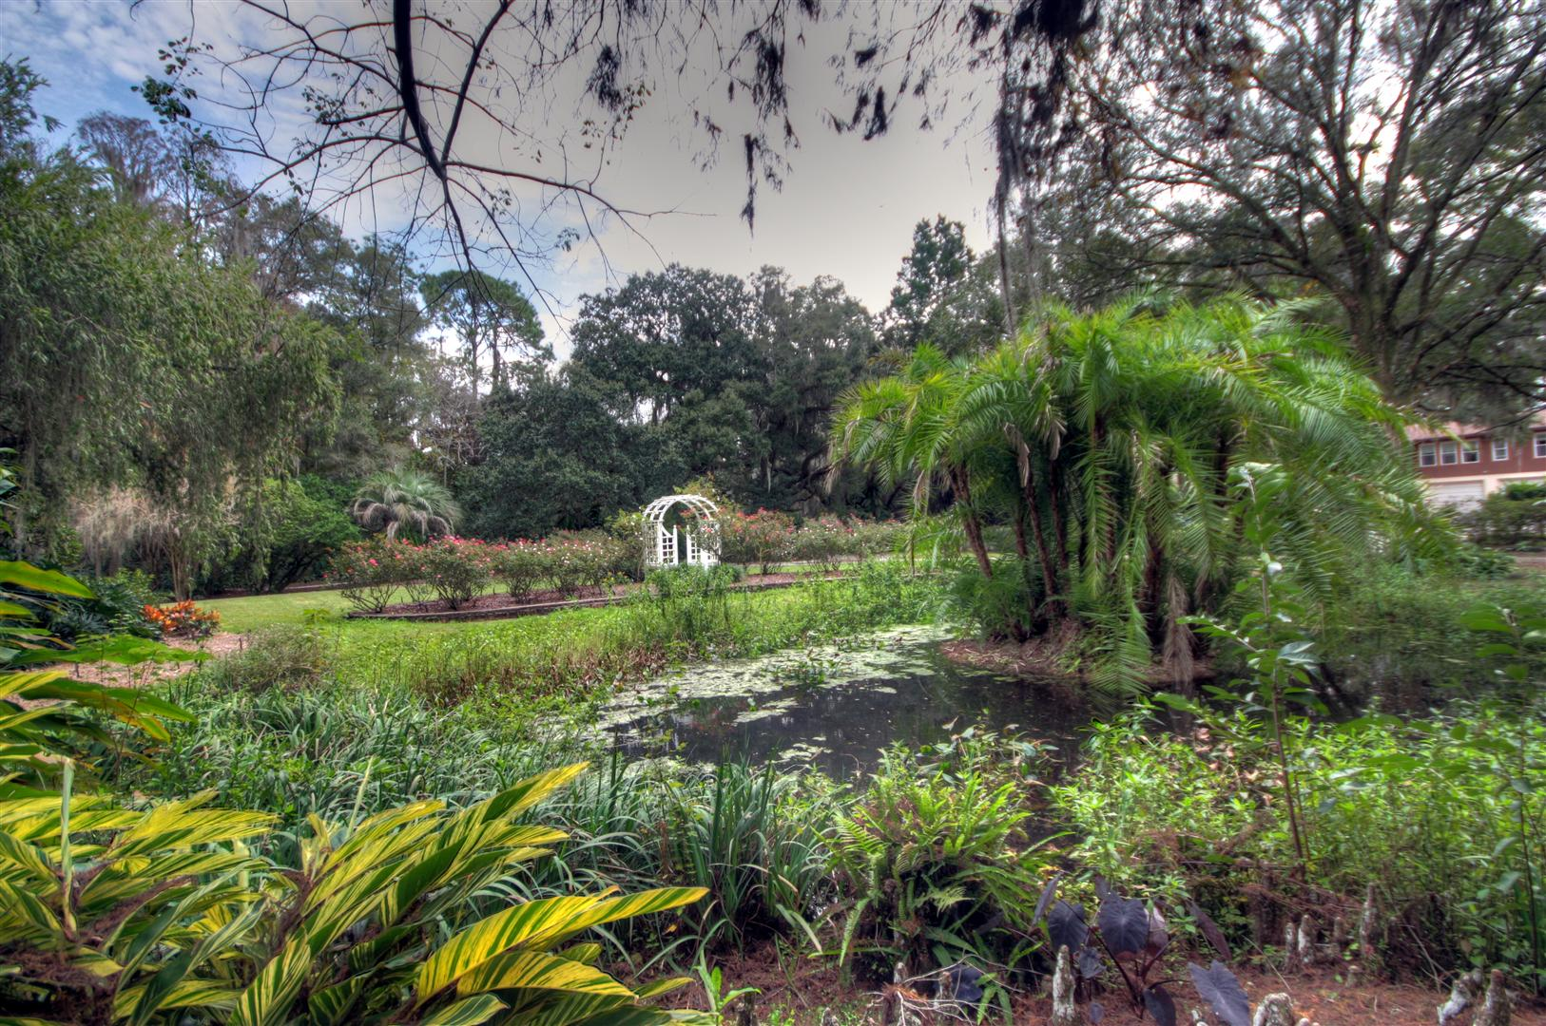
Notes:
Arkansas.- Eureka Springs Garden

Slide 5
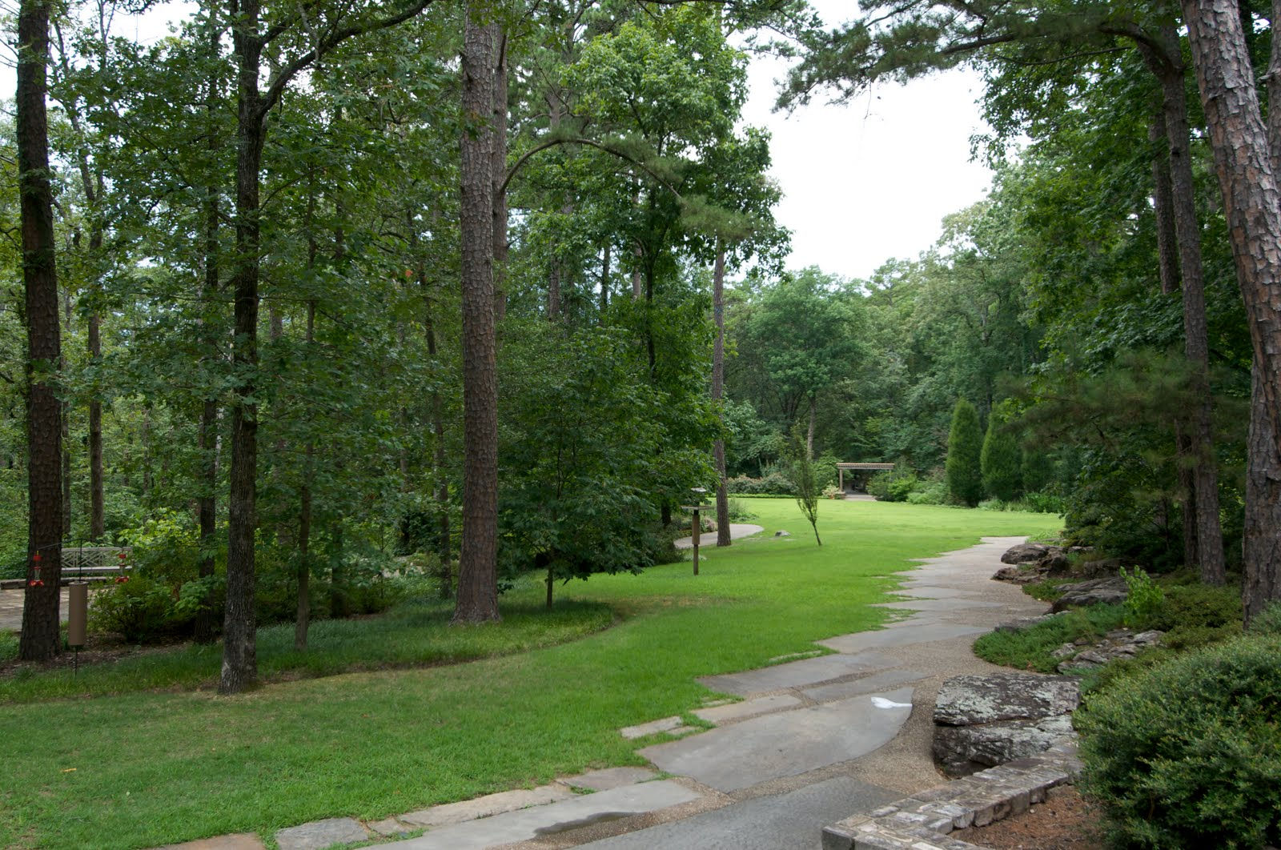
Notes:
Arkansas.- Eureka Springs Garden

Slide 6
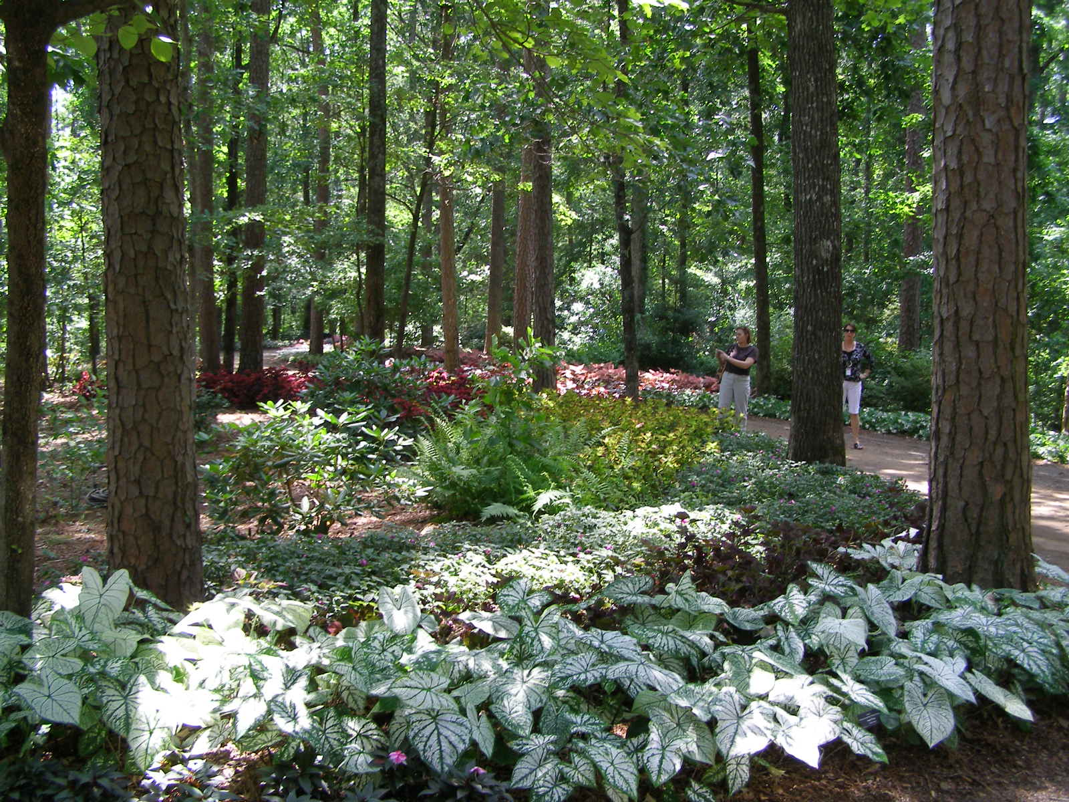
Notes:
Arkansas.- Eureka Springs Garden

Slide 7
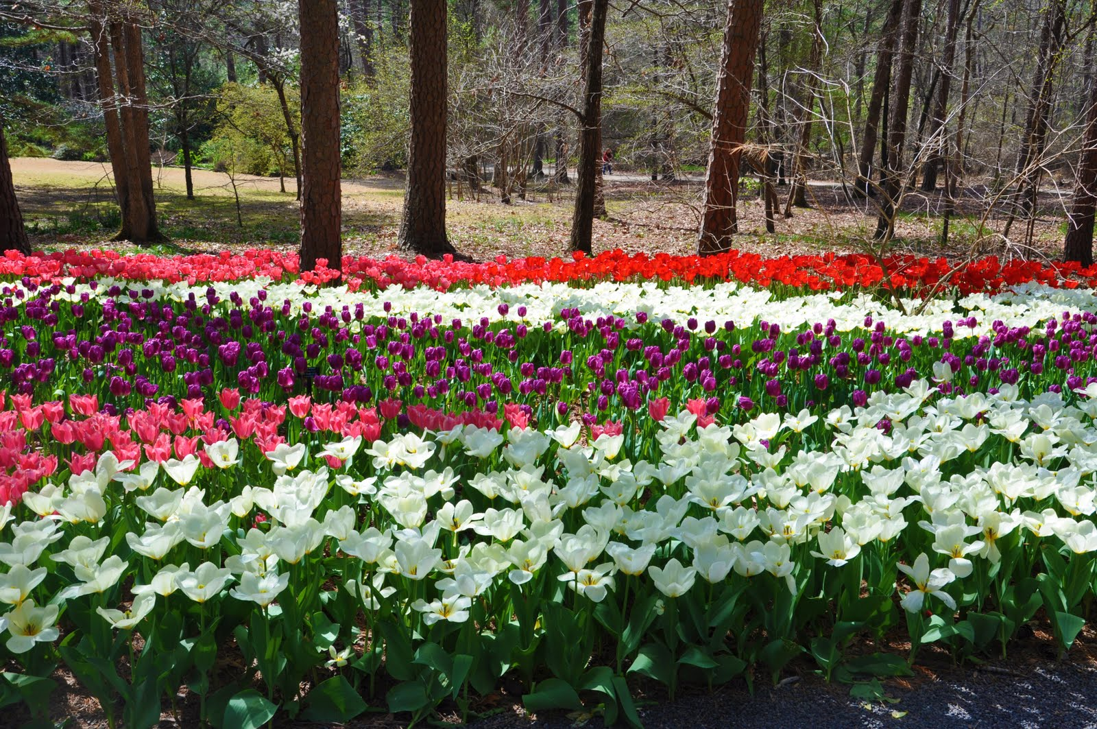
Notes:
Arkansas.- Eureka Springs Garden

Slide 8
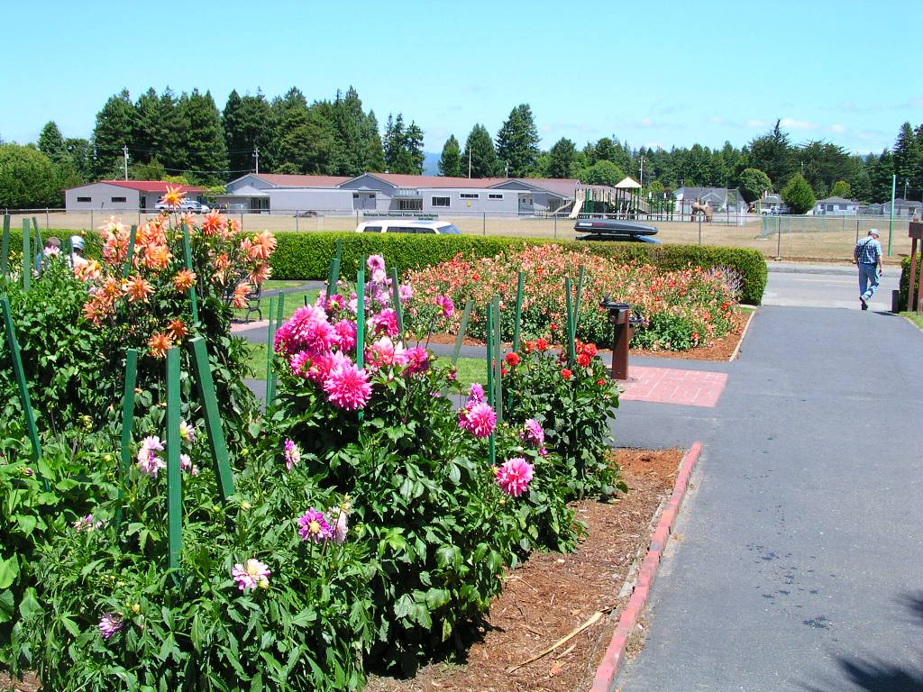
Notes:
Arkansas.- Eureka Springs Garden

Slide 9
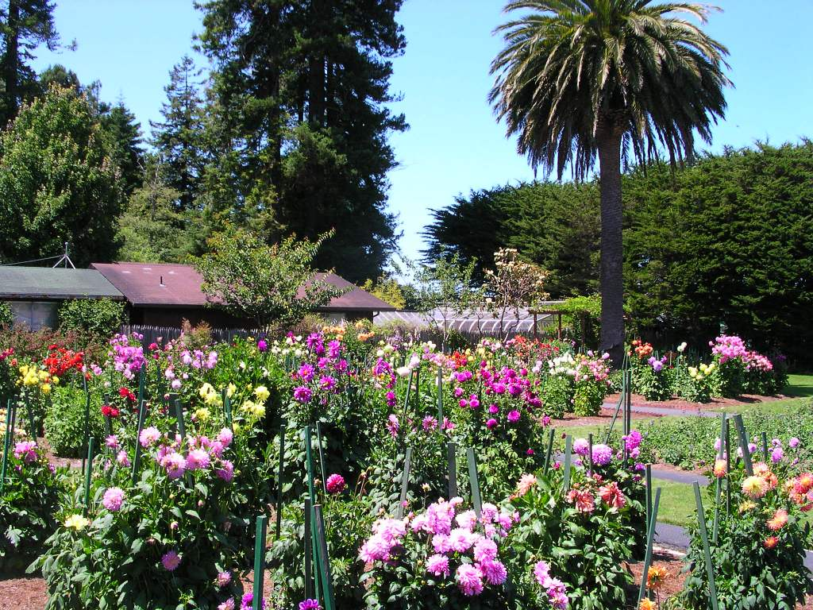
Notes:
Arkansas.- Eureka Springs Garden

Slide 10
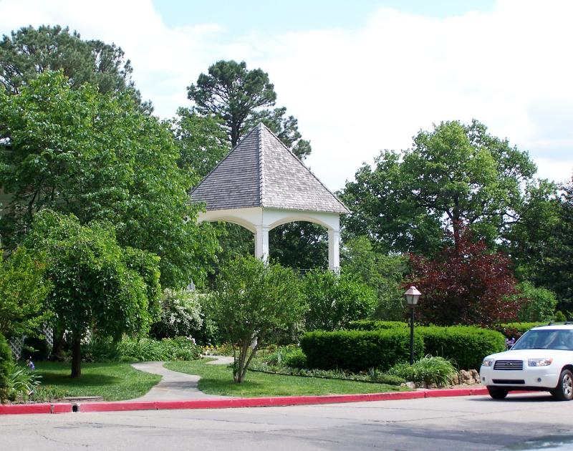
Notes:
Arkansas.- Eureka Springs Garden

Slide 11
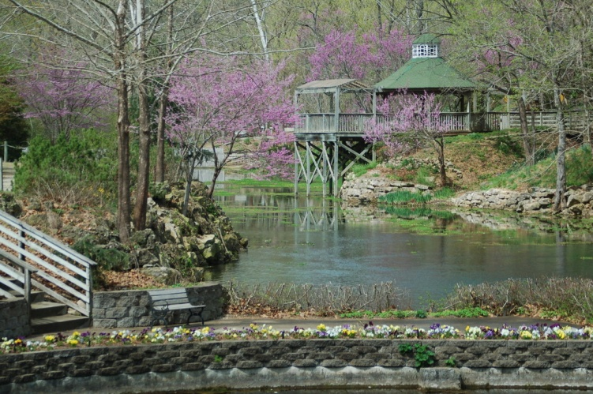
Notes:
Arkansas.- Eureka Springs Garden

Slide 12
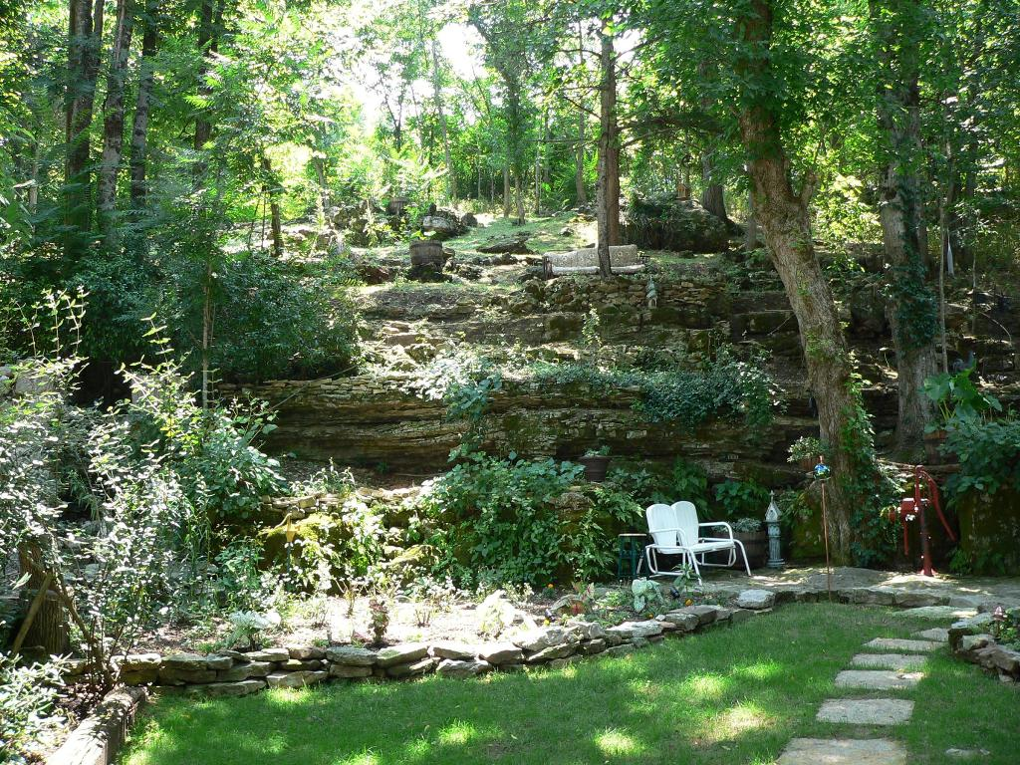
Notes:
Arkansas.- Eureka Springs Garden

Slide 13
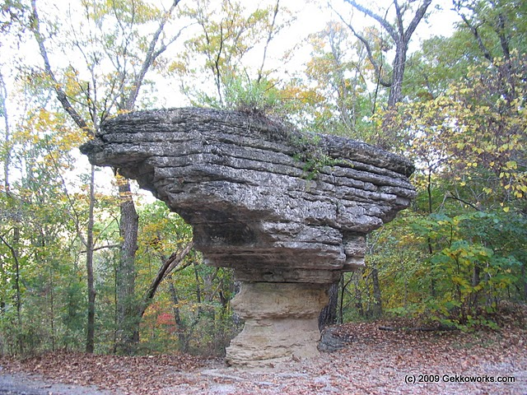

Slide 14
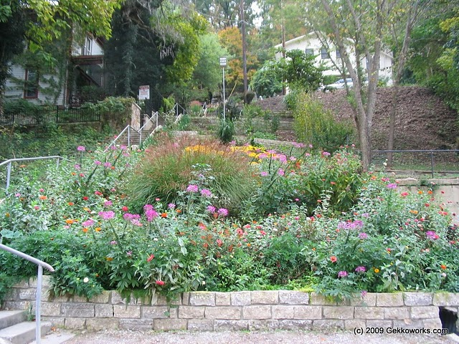
Notes:
Arkansas.- Eureka Springs Garden

Slide 15
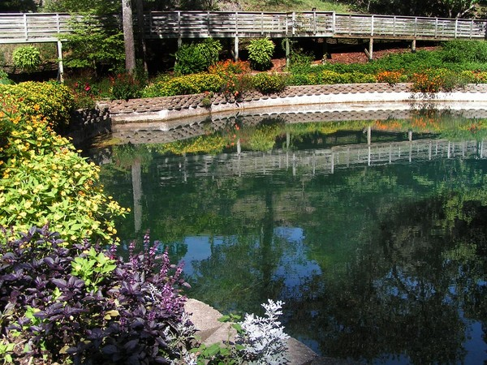
Notes:
Eureka_springs_gardens.-w

Slide 16
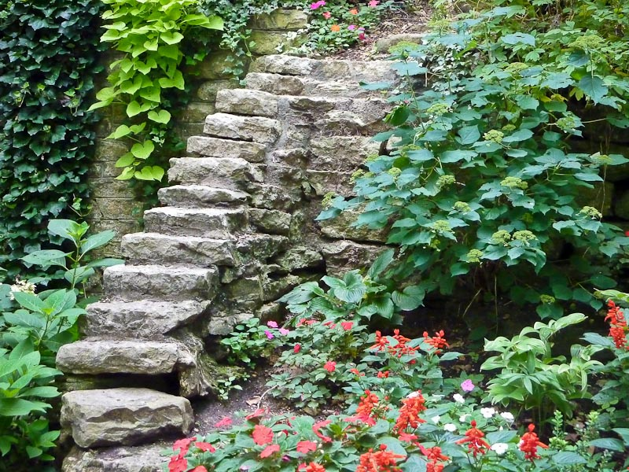
Notes:
Eureka_springs_gardens.-w

Slide 17
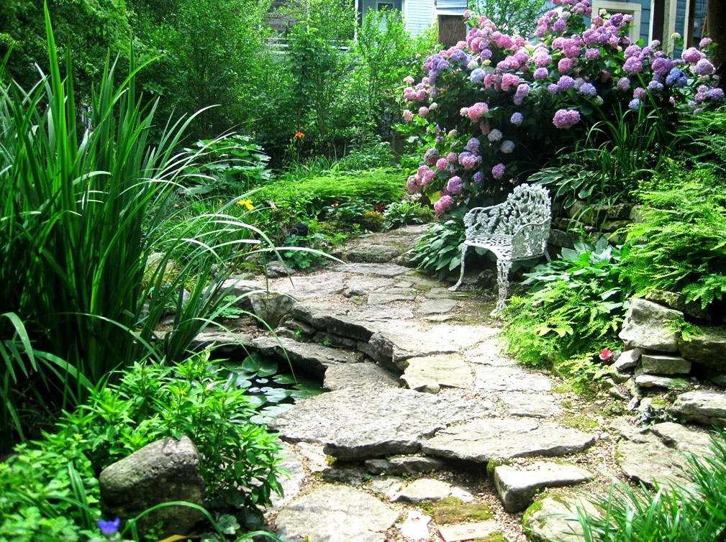
Notes:
Eureka_springs_gardens.-w

Slide 18
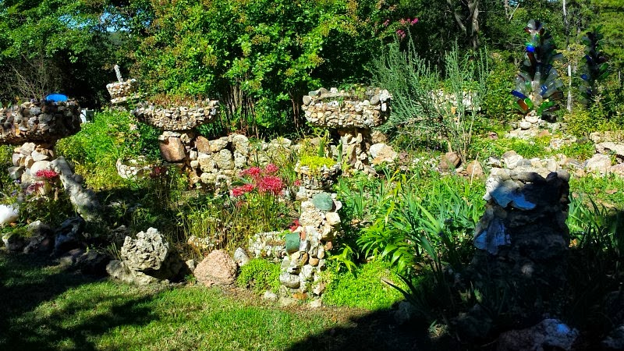
Notes:
Eureka_springs_gardens.-w

Slide 19
Fairmount Park
Fairmount Park es el sistema de parques urbanos de Philadelphia , Pennsylvania .
Consiste en 63 parques, (3.700 hectáreas), todos supervisados ​​por el Departamento de Filadelfia de Parques y Recreación, sucesor de la Comisión Fairmount Park en 2010.
El sistema del parques se nombra después de su primer parque, parque de Fairmount, que ocupa casi la mitad de la superficie de todo el sistema, en más de (1.700 hectáreas).

Slide 20
Hoy, la Comisión divide el parque original en los parques del este y del oeste de Fairmount.
El dominio original del parque de Fairmount consistió en tres áreas: "South Park" o el jardín del sur inmediatamente debajo de la Fairmount Water Works se extiende hasta el Callowhill Bridge Street, Este u "Old Park" que abarcó los estados anteriores de Lemon Hill y Sedgeley y West Park, el área ahora que comprende el parque zoológico de Philadelphia y los de la exposición.
El jardín del sur precedió el establecimiento de la Comisión de Parques en 1867 y Lemon Hill y Sedgley se añadieron en 1855/56

Slide 21
Después de la Guerra Civil, se ha avanzado en la adquisición y la presentación del parque del oeste.
El parque nació de la colina de limón finca de Henry Pratt , cuya tierra fue originalmente propiedad de Robert Morris , firmante de la Declaración de Independencia .
Fue dedicado al público del Ayuntamiento ordenanza el 15 de septiembre de 1855.
Una serie de actos legislativos estatales y locales sobre los próximos tres años aumentó los fondos de la ciudad, la incorporación de mansiones, obras hidráulicas, jardines, e incluso territorio previamente reservadas para la Sociedad Zoológica de Filadelfia.

Slide 22
En 1858, la ciudad que se llama un plan integral y la nueva Comisión del parque de Fairmount celebró un concurso de diseño para determinar la mejor manera de "proteger y mejorar la pureza del suministro de agua Schuylkill" al mismo tiempo crear un parque público natural paisajístico.
Como el sitio de la 1876 Exposición del Centenario y el primer zoológico en el Estados Unidos , el Zoológico de Filadelfia , Fairmount Park fue colocado en el registro nacional de lugares históricos el 7 de febrero de 1972
.

Slide 23
Hoy en día, el sistema incluye el Arboretum del Centenario , de Philadelphia Center Horticultura , trabajos de agua de Fairmount , Memorial Hall , sede de la Touch Museum favor , la meseta de Belmont , Japanese House and Garden , Jardín de Bartram (el más antiguo jardín botánico de América), Philadelphia Museum of Art , Boathouse Row , Azalea Garden, centros de recreación, embalses, y un sinnúmero de estatuas (así como otras obras de arte) según lo determinado por el parque.

Slide 24
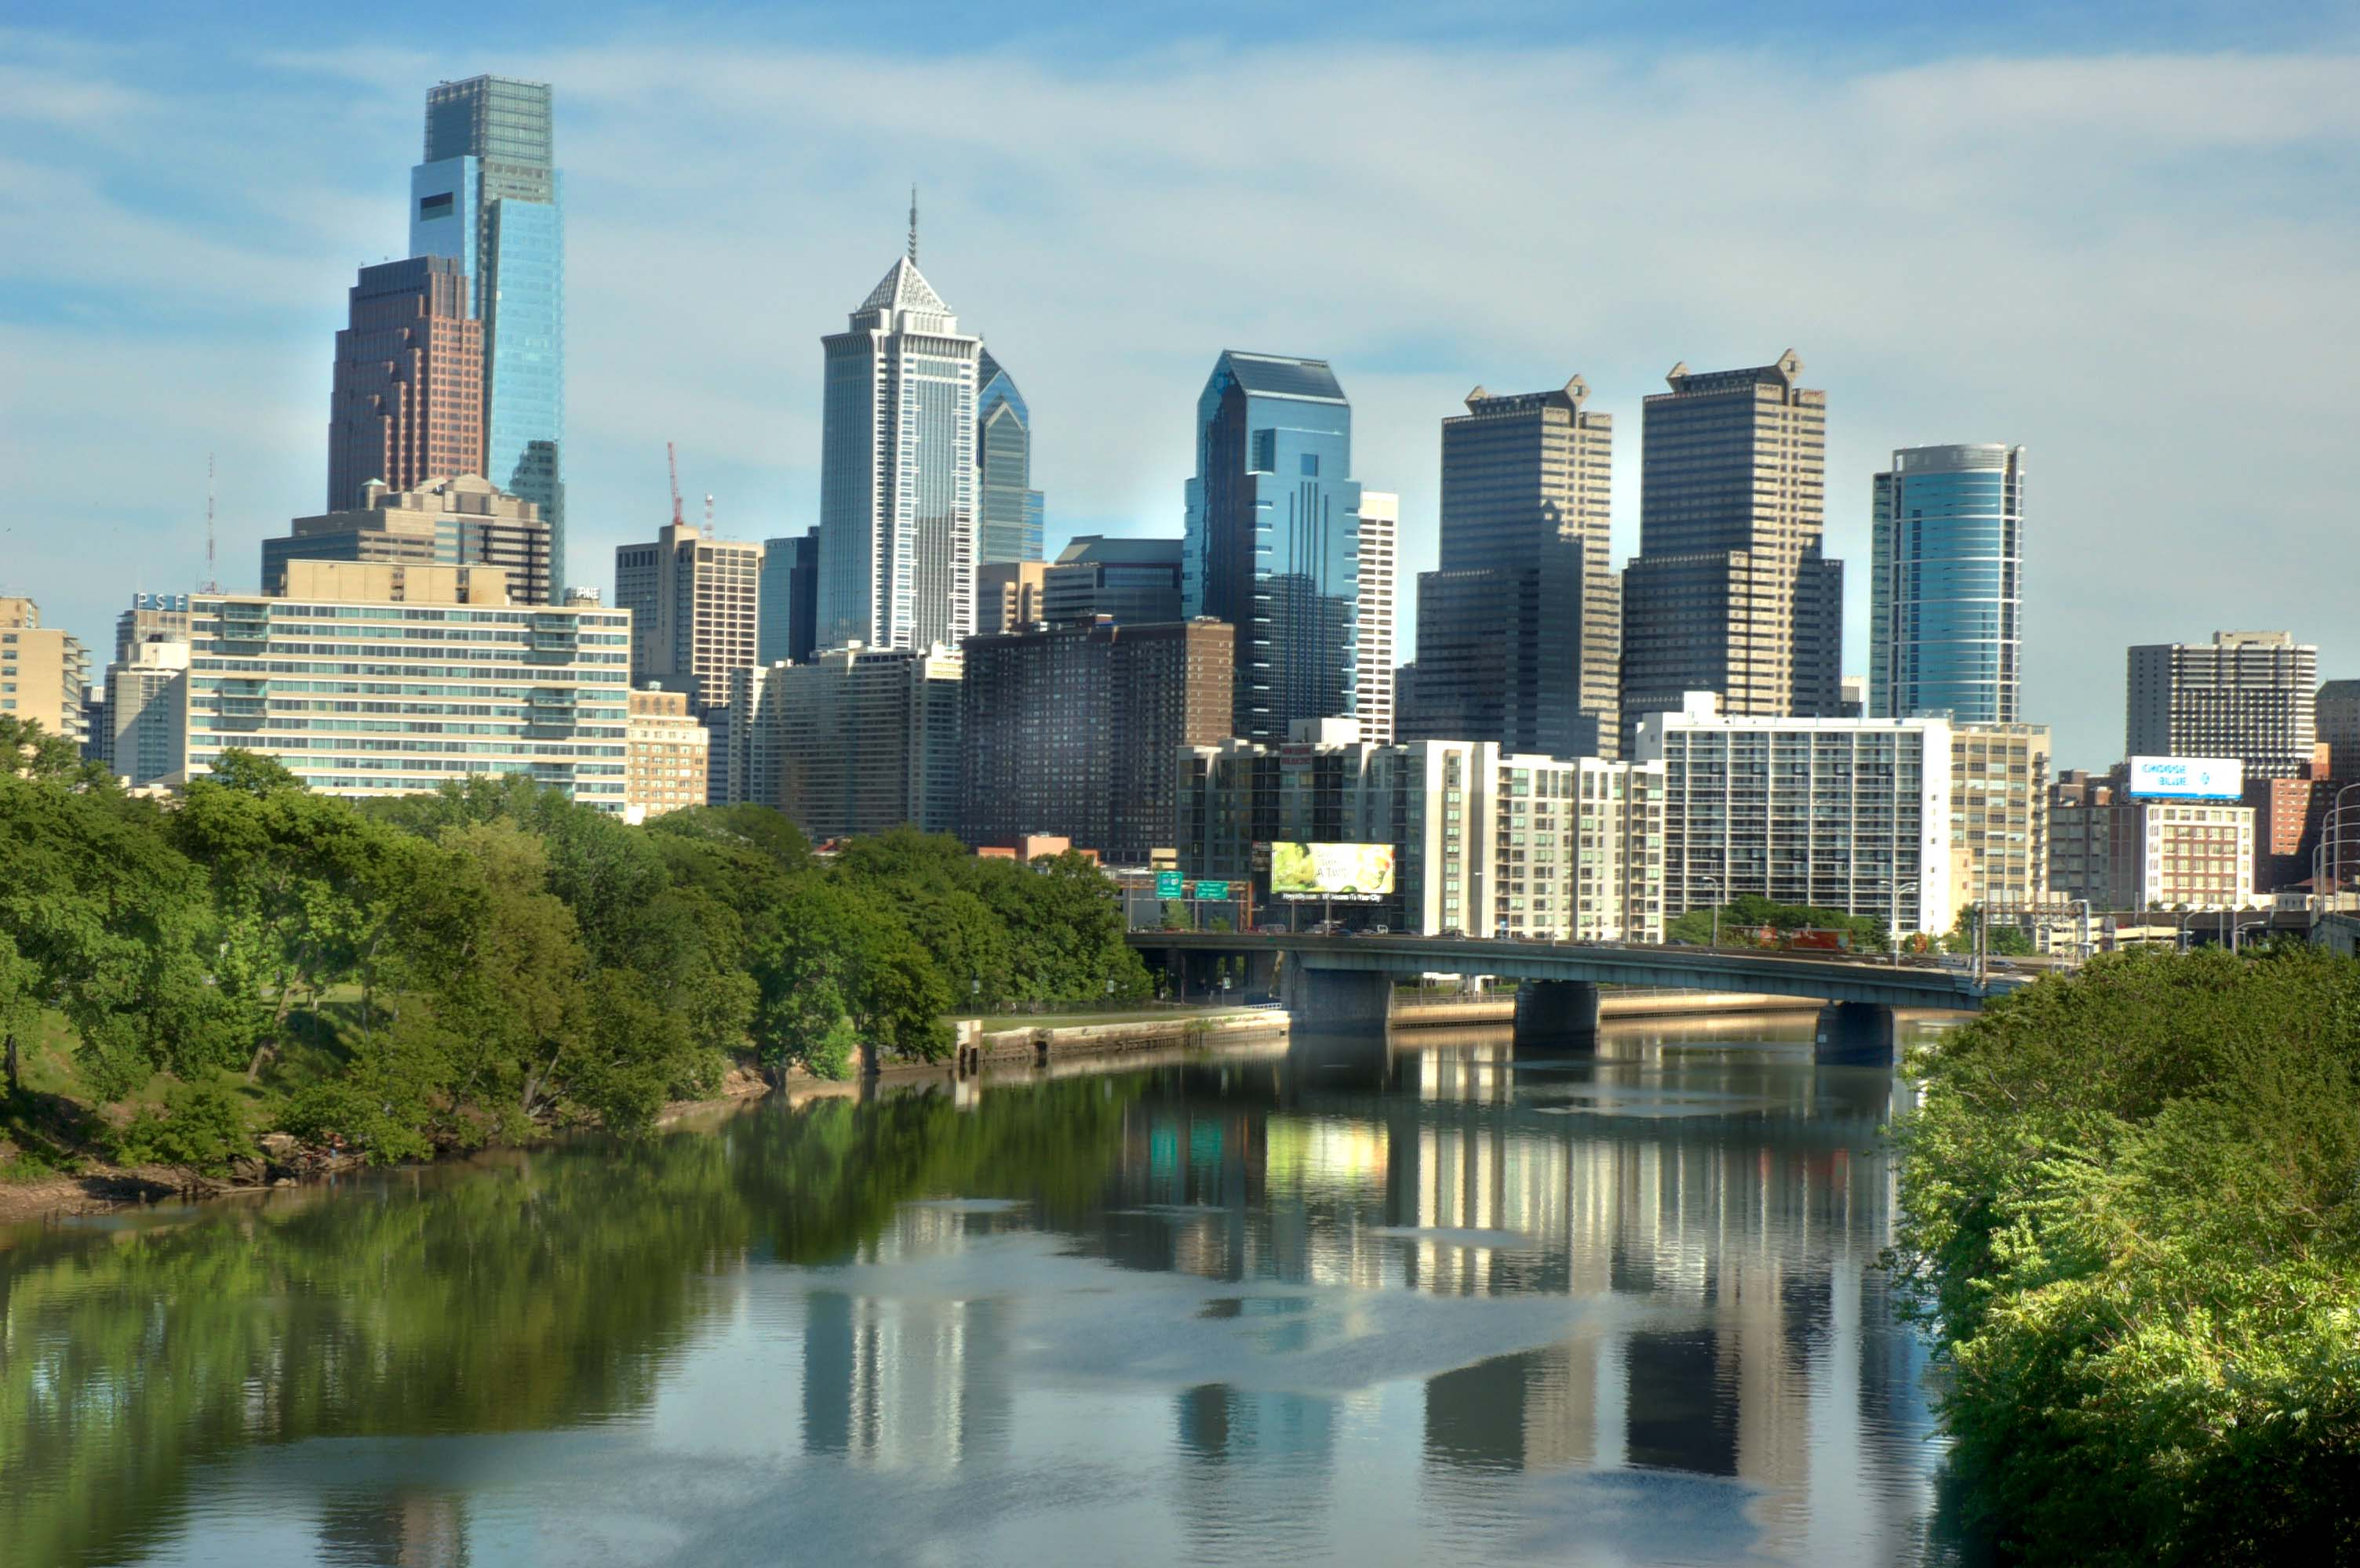
Notes:
Fairmount Park.-

Slide 25
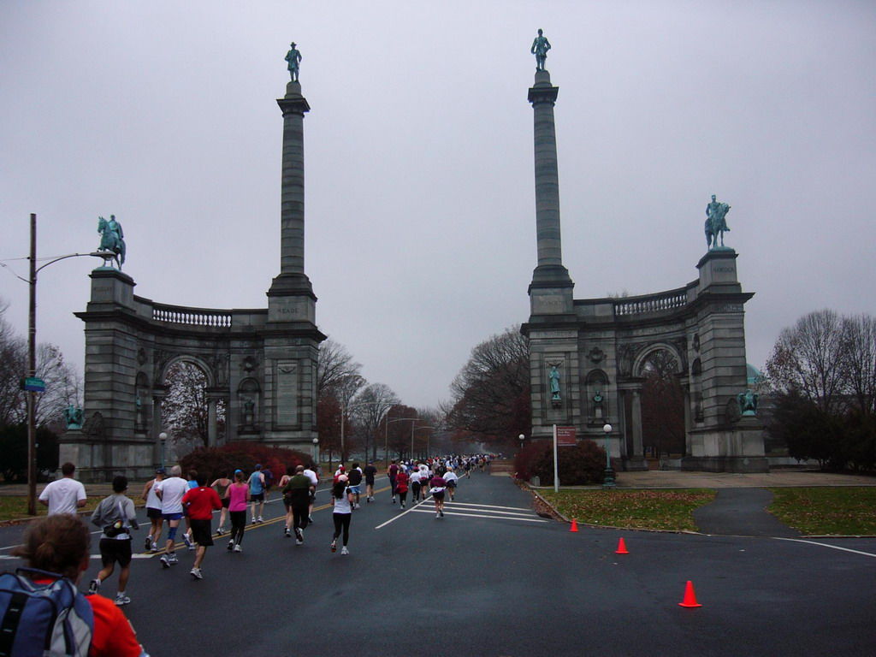
Notes:
Fairmount Park.-

Slide 26
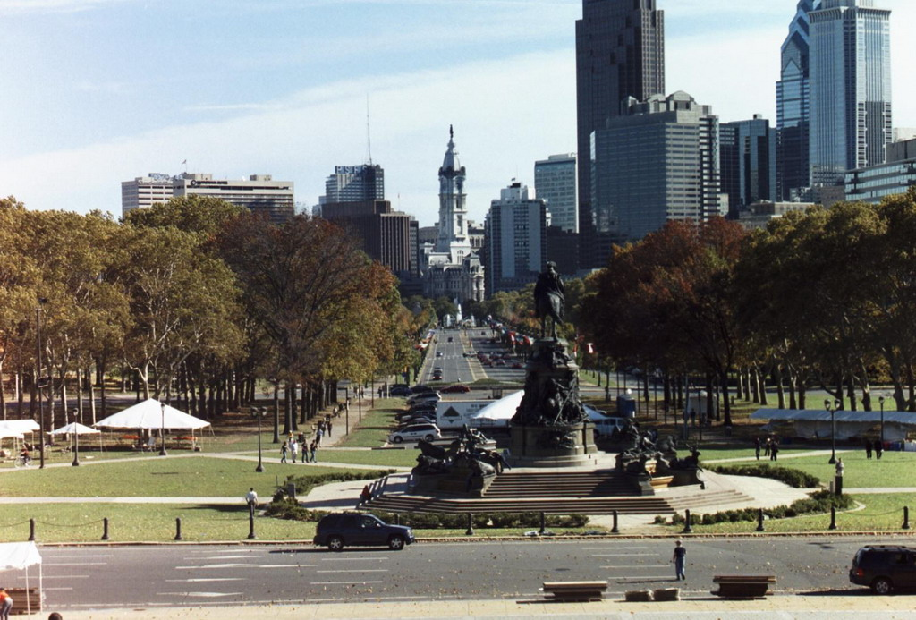
Notes:
Fairmount Park.-

Slide 27
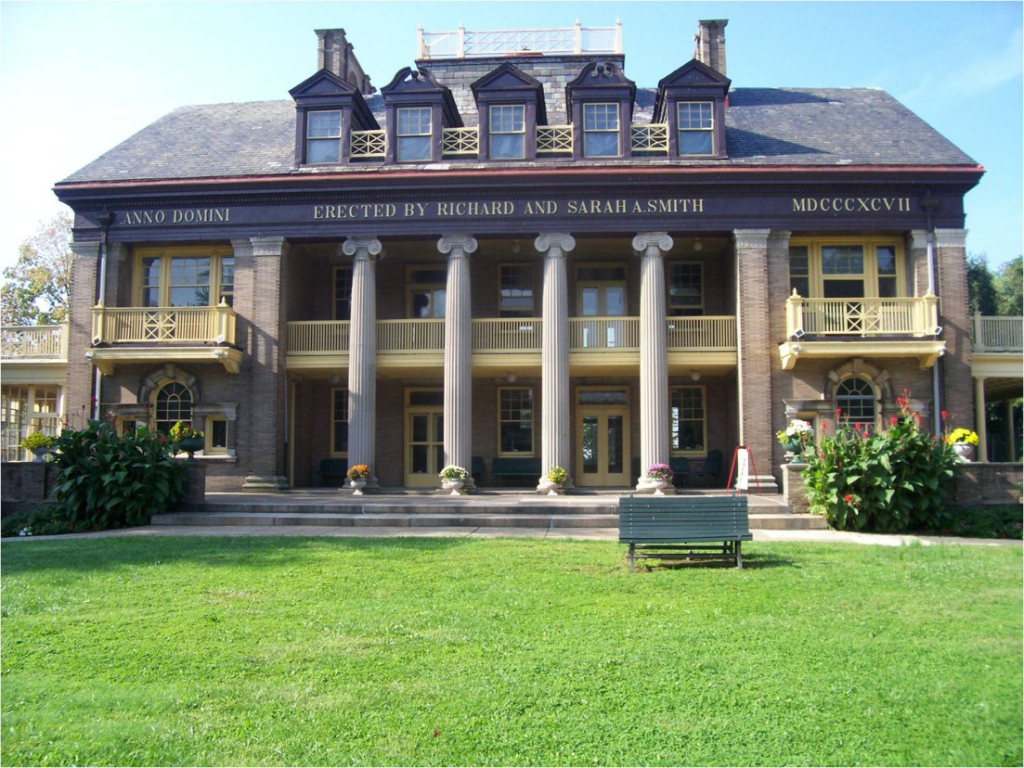

Slide 28
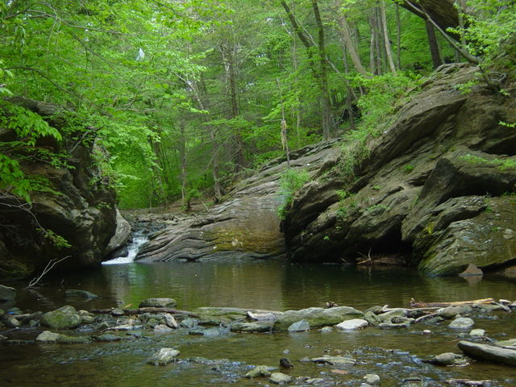
Notes:
Fairmont Park.-Cresheim_Creek,_Wissahickon

Slide 29
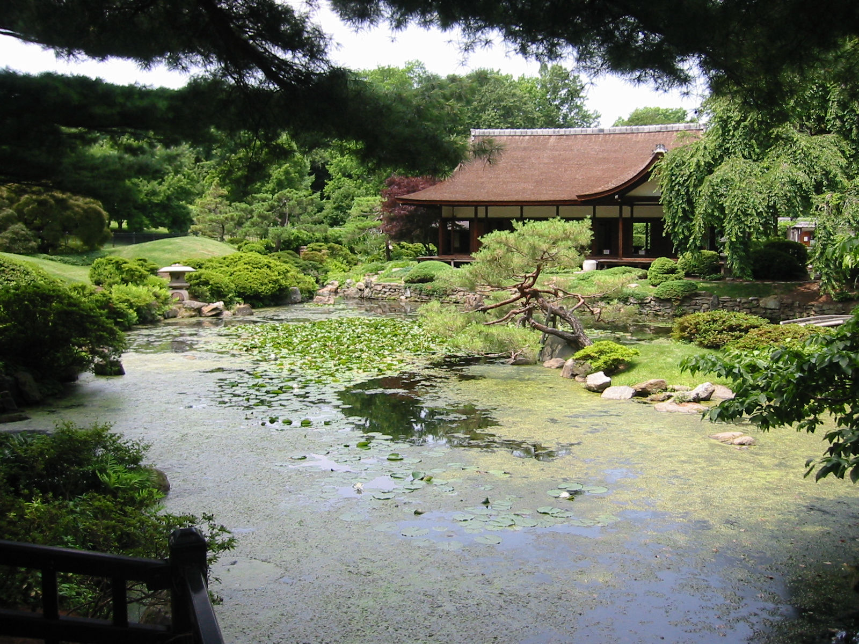
Notes:
Shofuso Garden

Slide 30
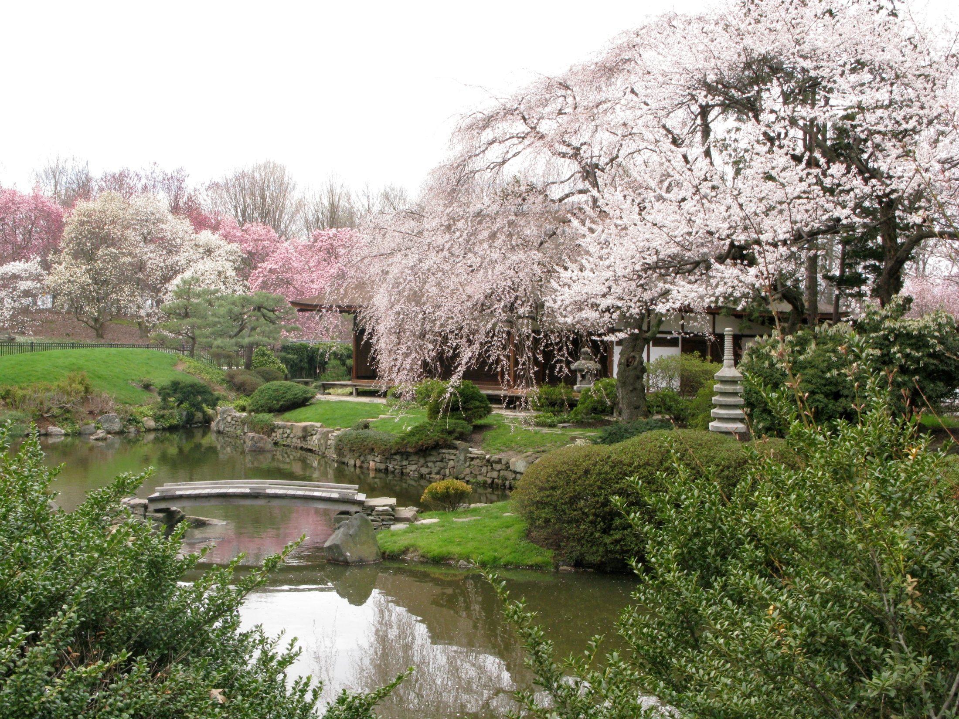
Notes:
Fairmount Park.-

Slide 31
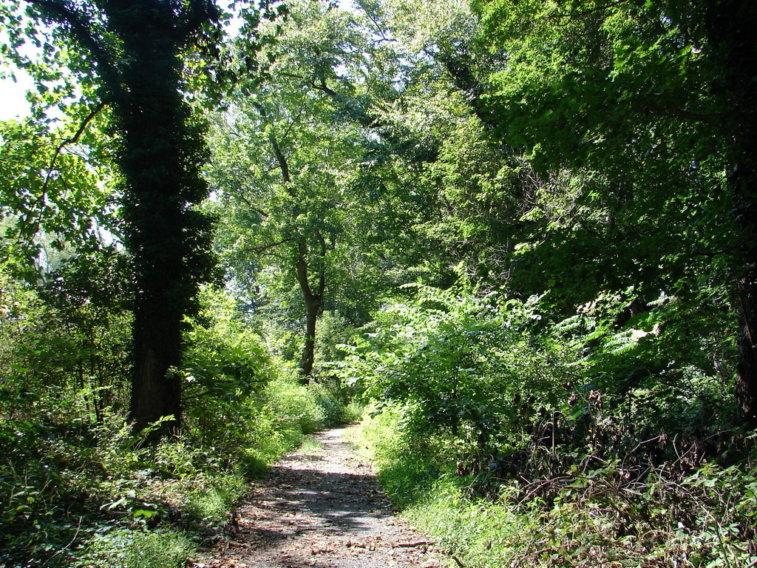
Notes:
Fairmount Park.-

Slide 32
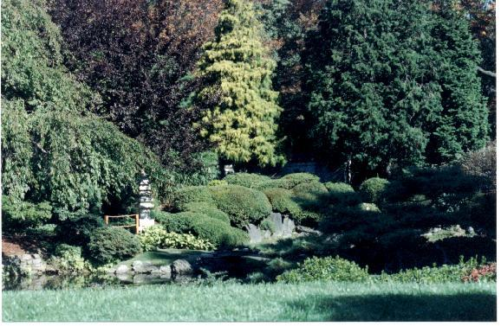
Notes:
Fairmount Park.-

Slide 33
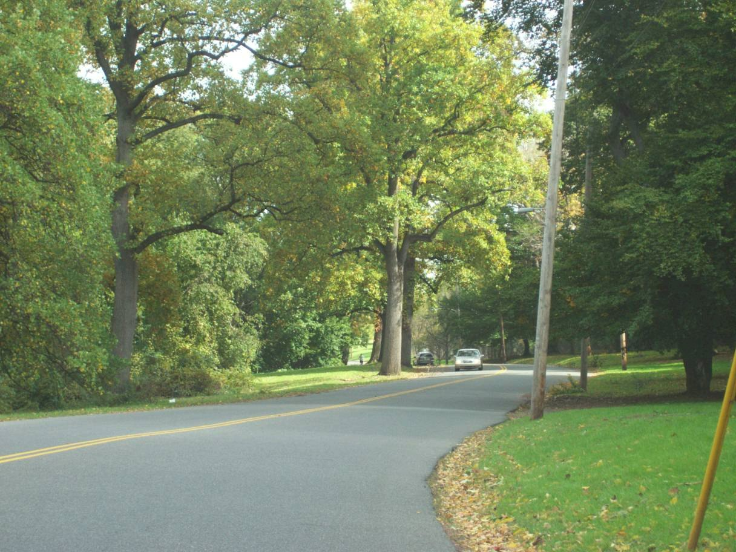
Notes:
Fairmount Park.-

Slide 34
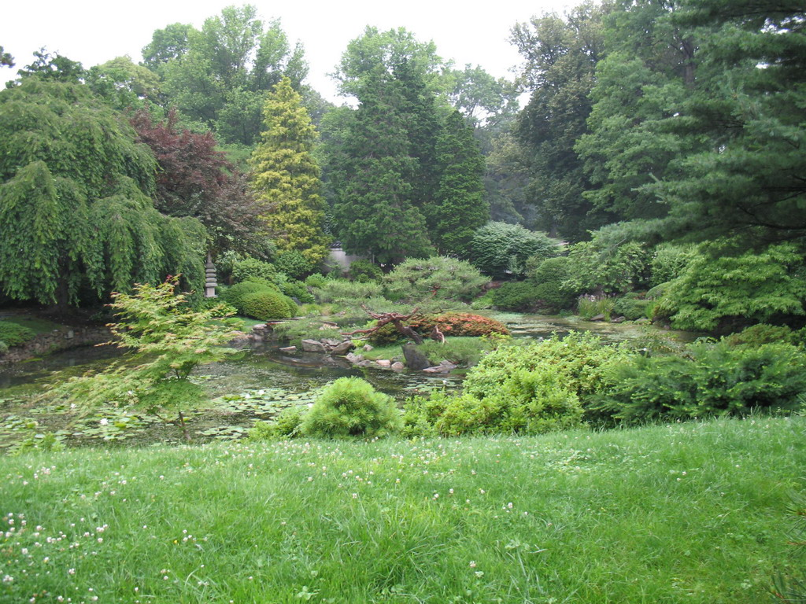
Notes:
Fairmount Park.-

Slide 35
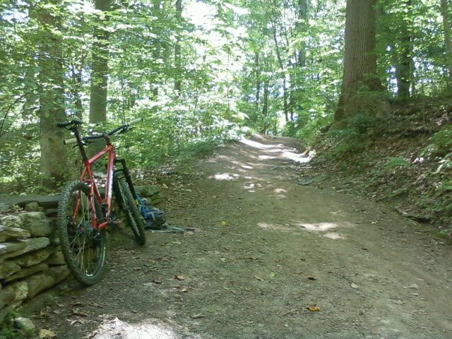
Notes:
Fairmount Park.-

Slide 36
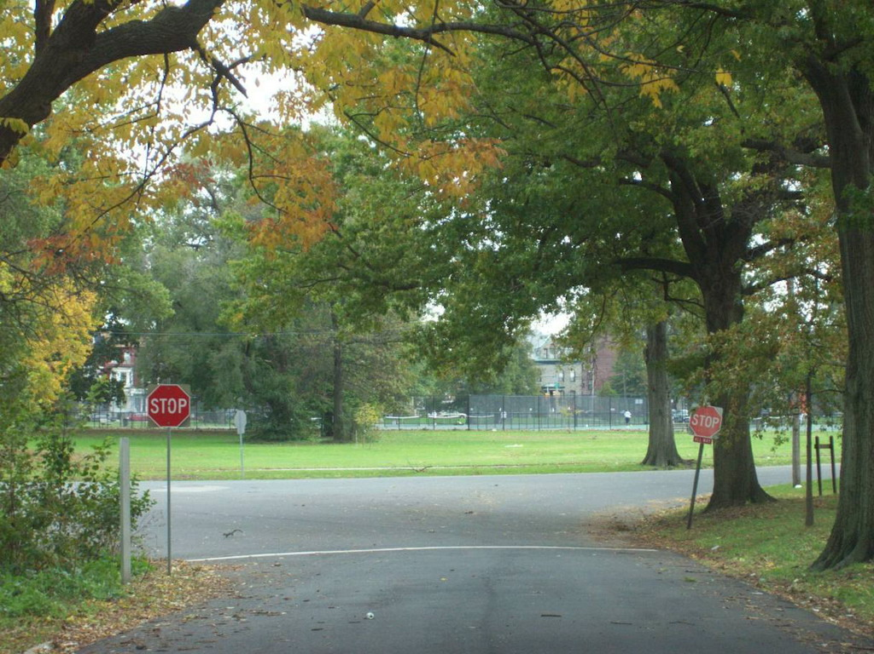
Notes:
Fairmount Park.-

Slide 37
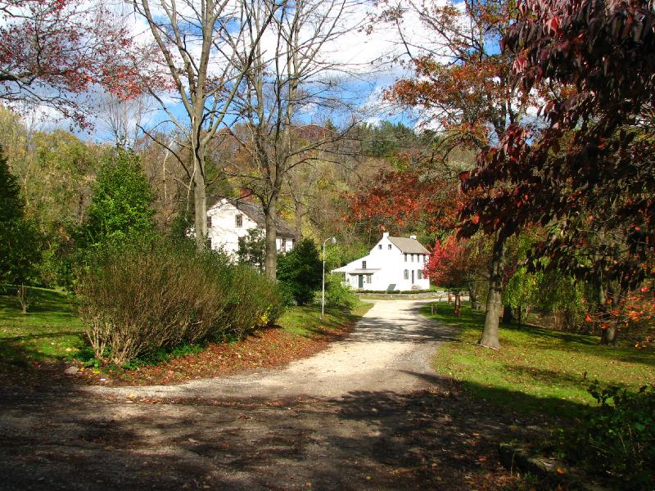
Notes:
Fairmount Park.-

Slide 38
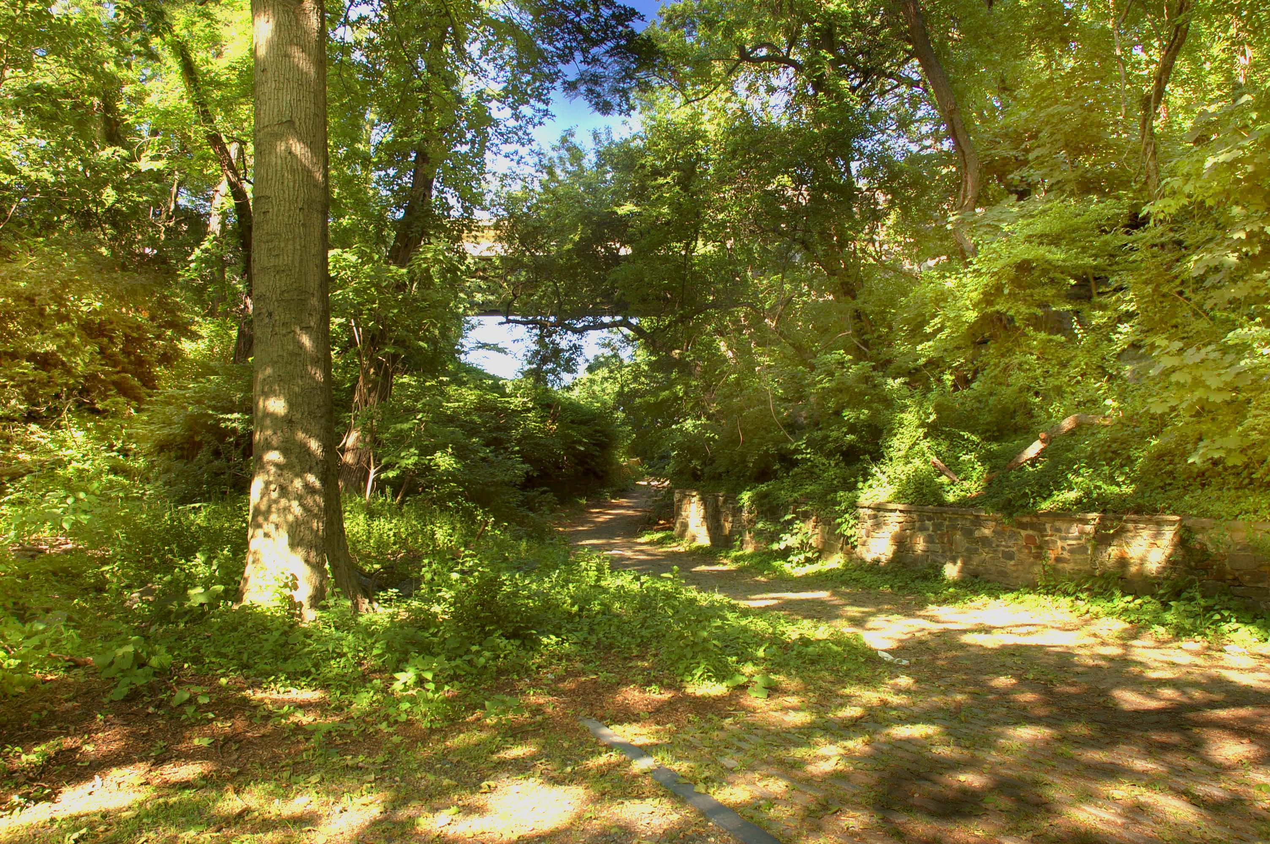
Notes:
Fairmount Park.-

Slide 39
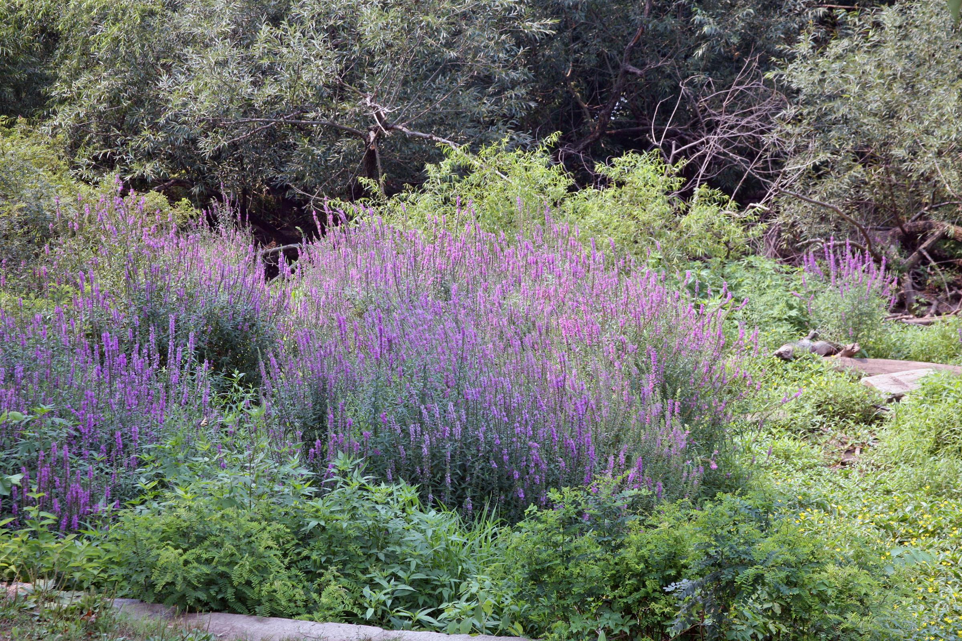
Notes:
Fairmount Park.-

Slide 40
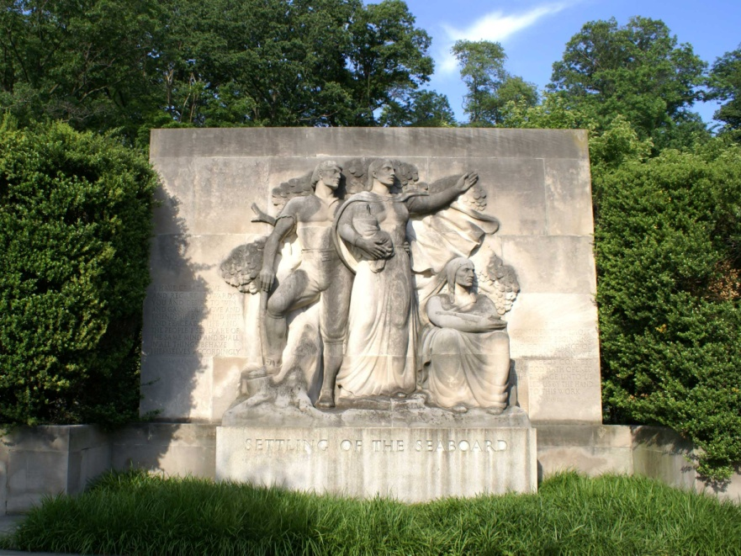
Notes:
Fairmount Park.

Slide 41
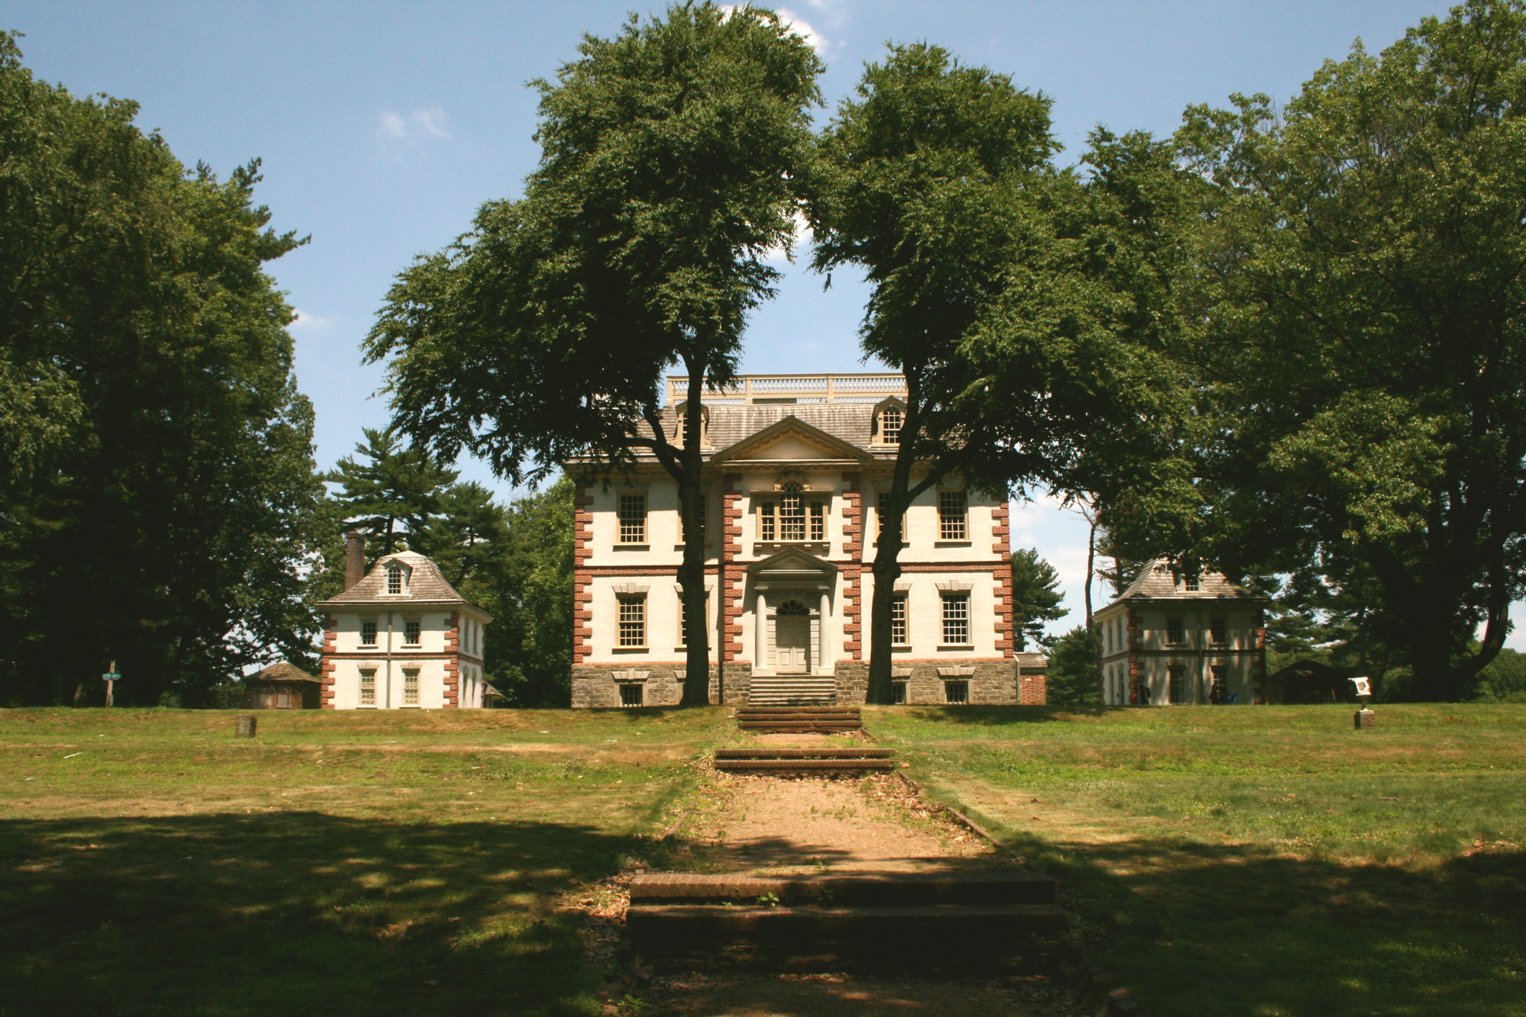
Notes:
Fairmount Park.

Slide 42
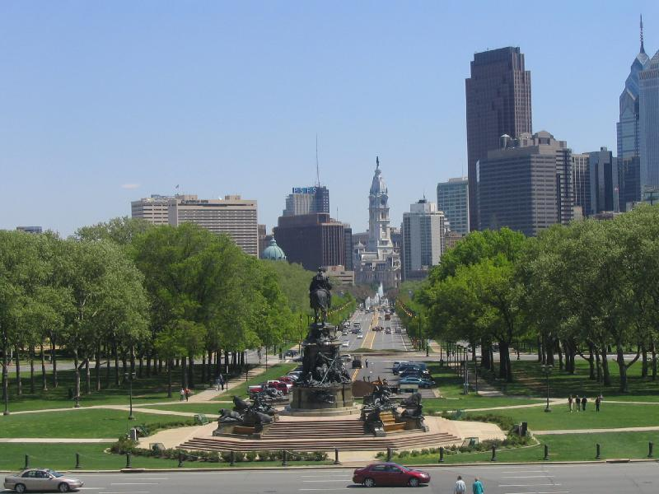
Notes:
Fairmount Park.

Slide 43
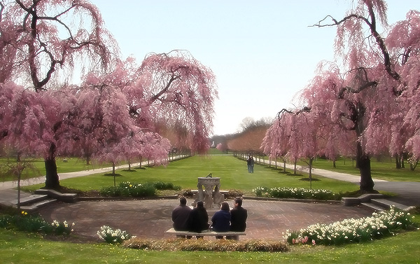
Notes:
Fairmount Park.

Slide 44
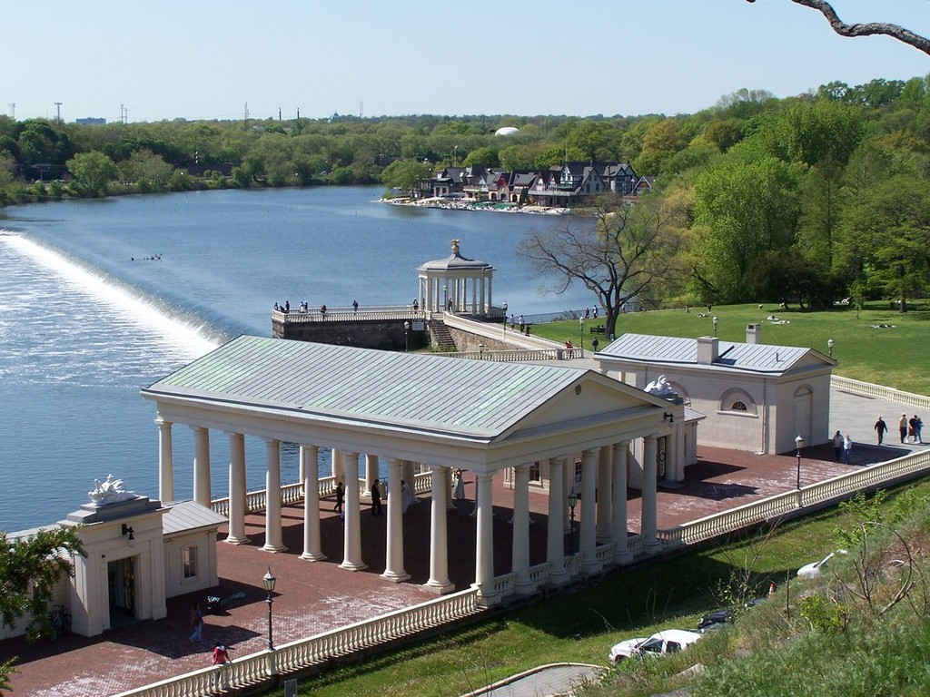
Notes:
Fairmount Park.

Slide 45
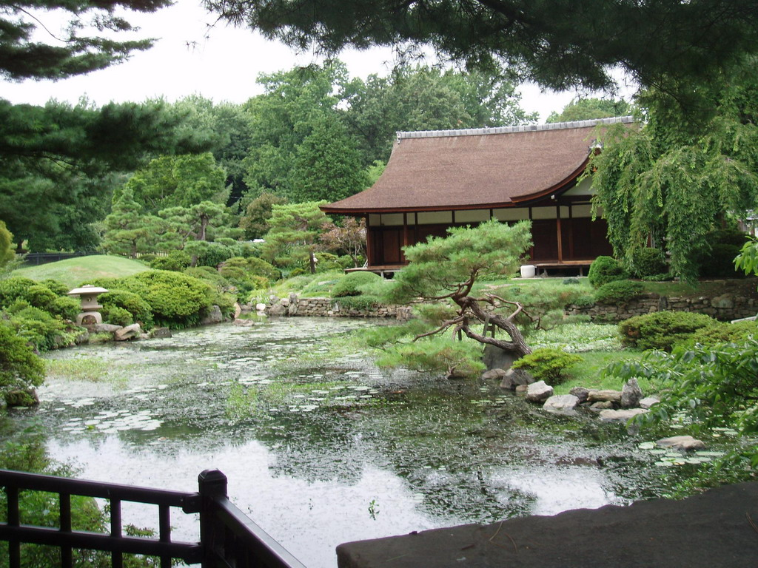
Notes:
Fairmount Park.-

Slide 46
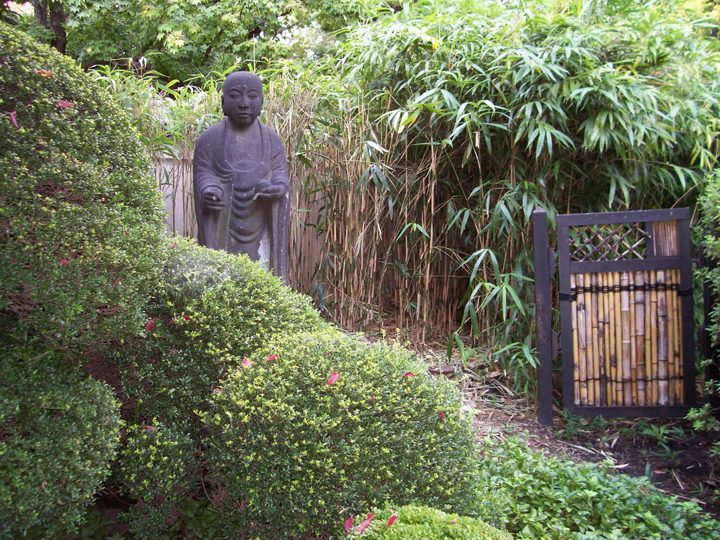
Notes:
Fairmount Park..-Shofuso Garden

Slide 47
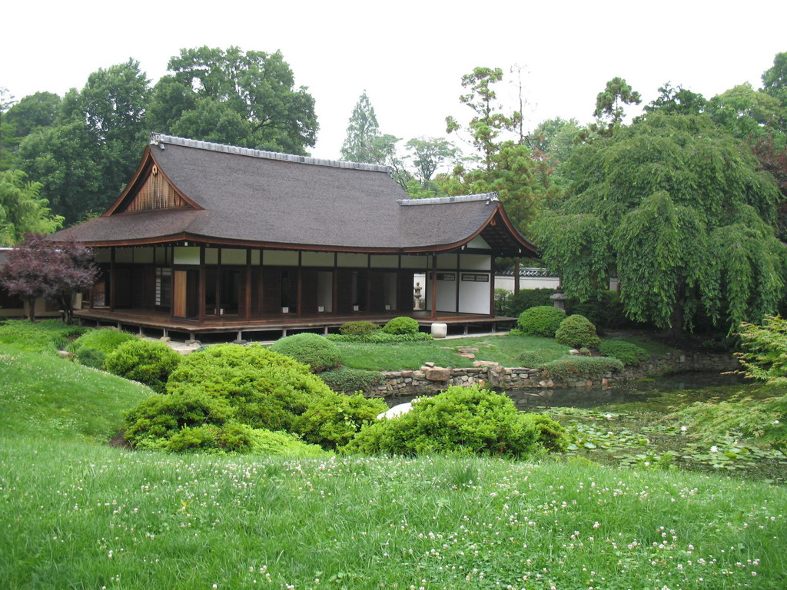
Notes:
Fairmount Park..-Shofuso Garden

Slide 48
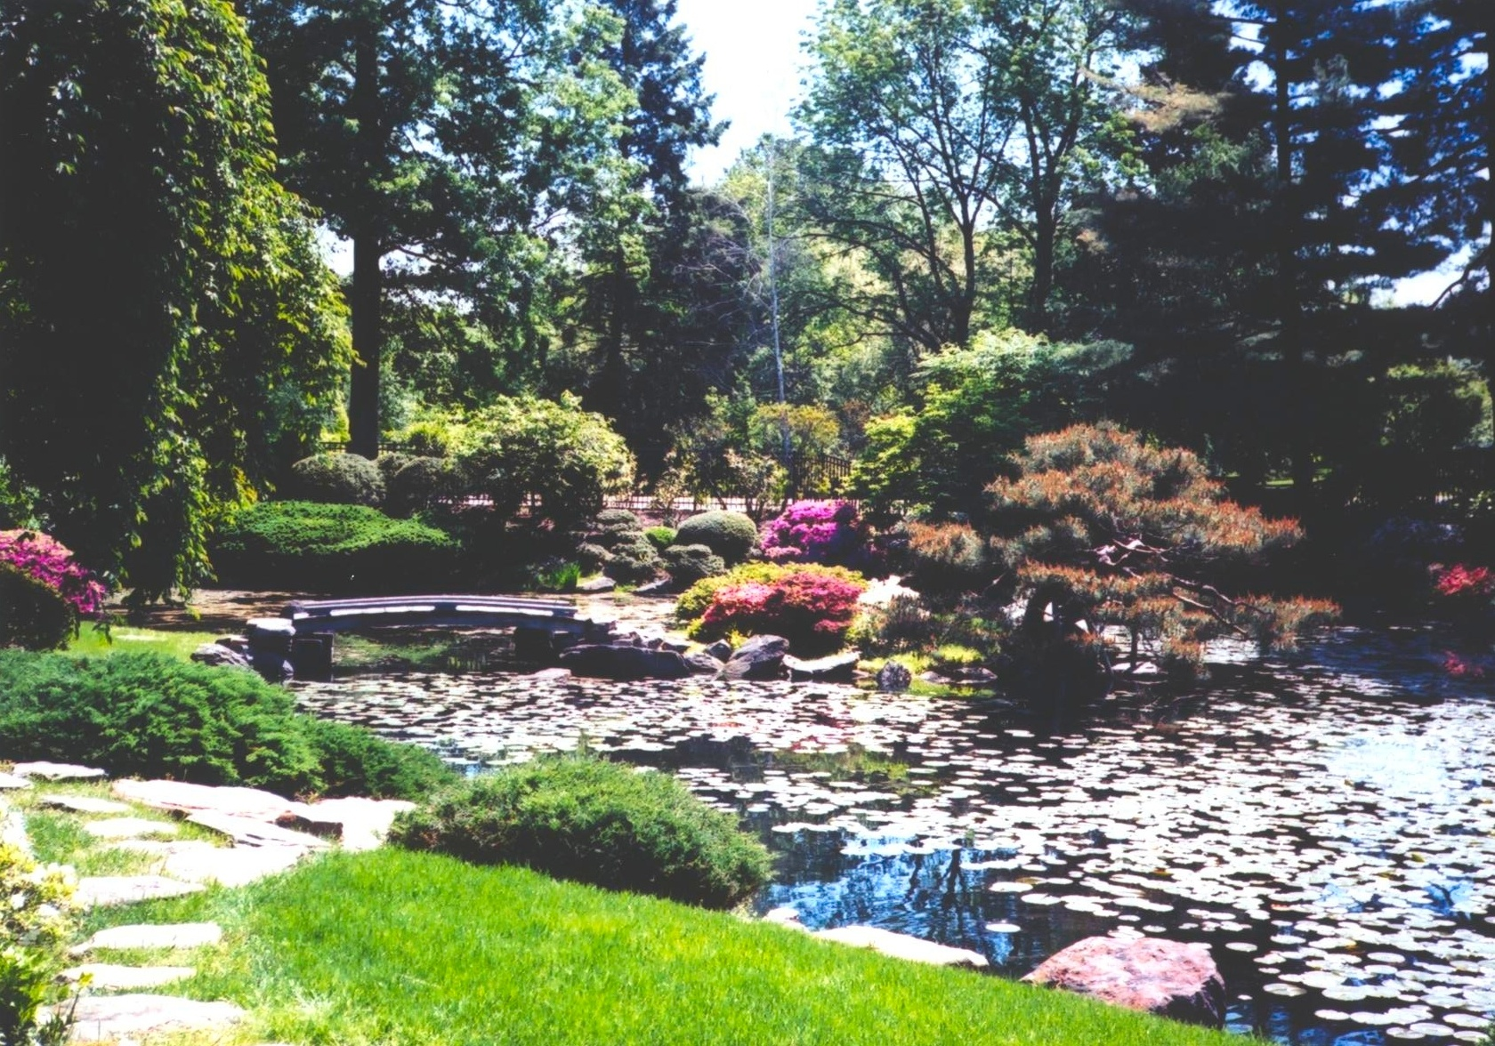
Notes:
. Fairmount Park..-Shofuso Garden

Slide 49
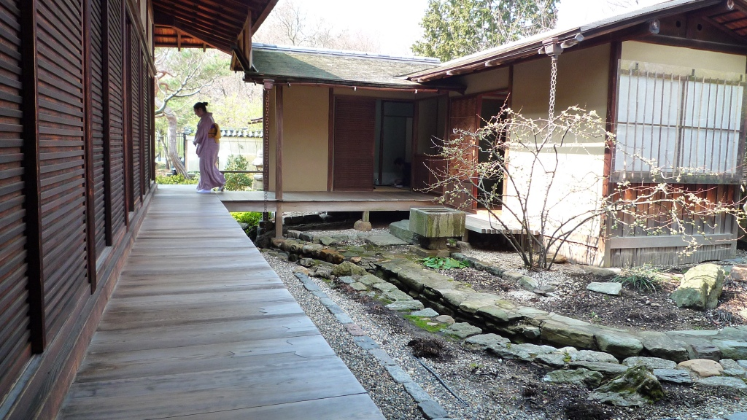
Notes:
Fairmount Park..-Shofuso Garden

Slide 50
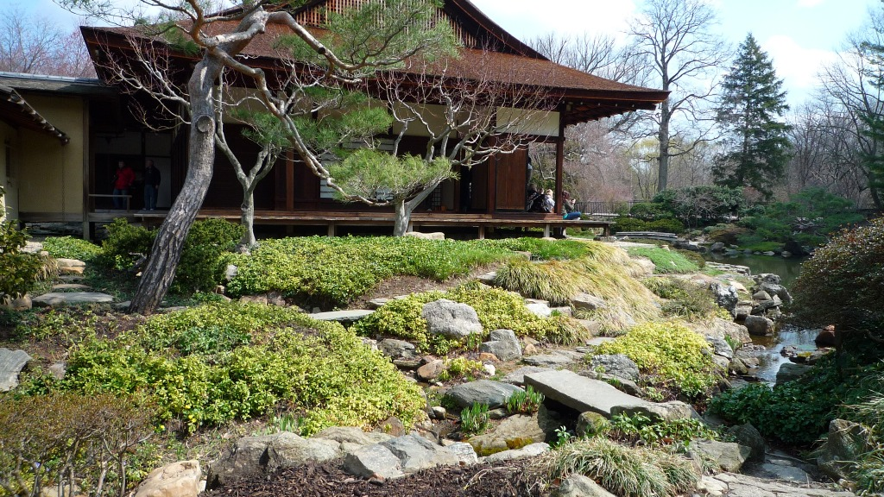
Notes:
Fairmount Park..-Shofuso Garden

Slide 51
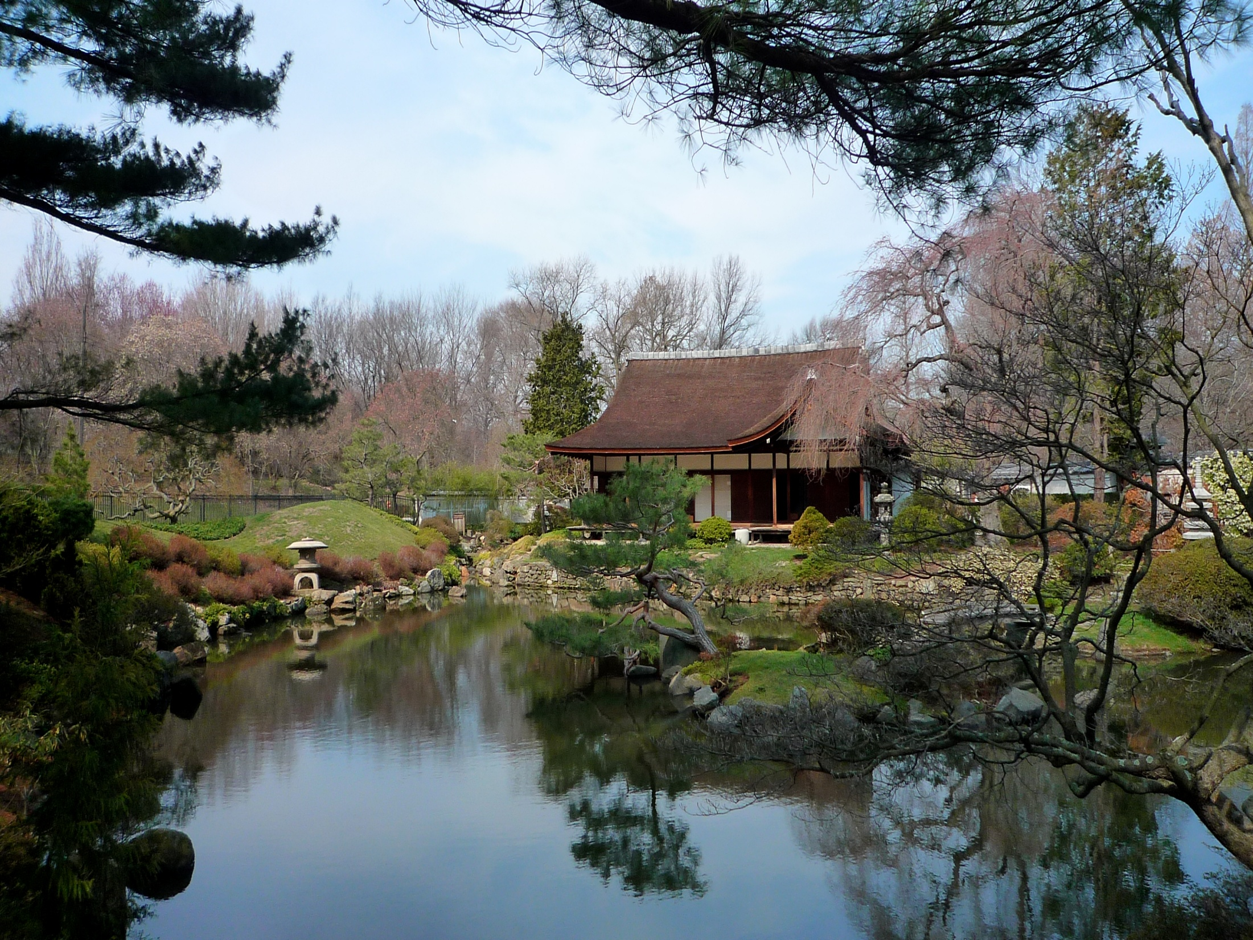
Notes:
Fairmount Park..-Shofuso Garden

Slide 52
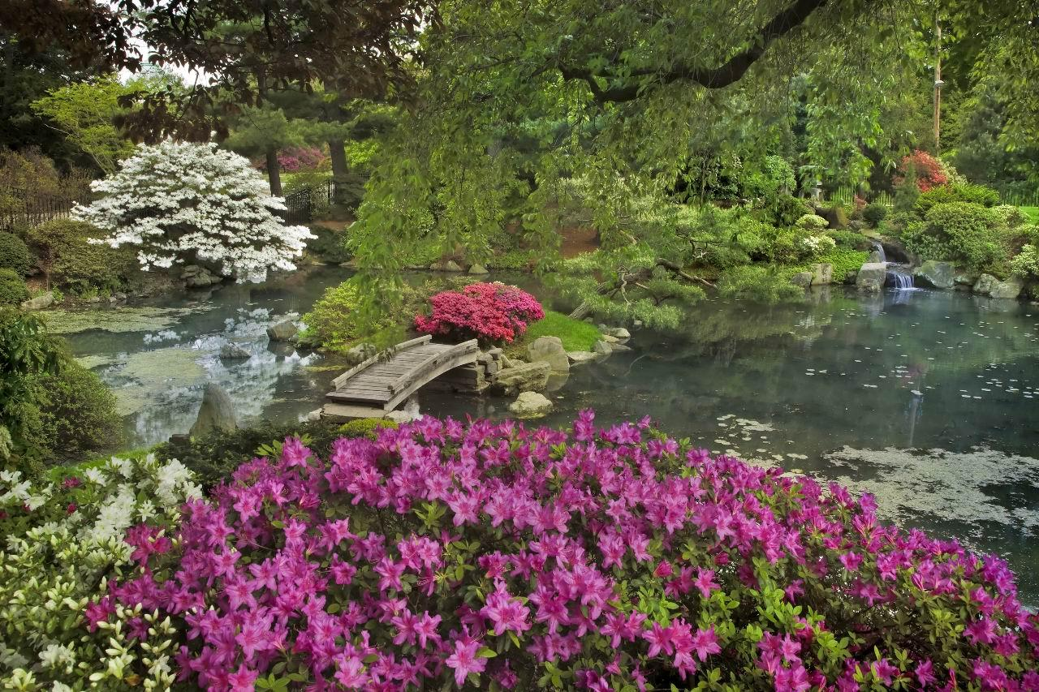
Notes:
. Fairmount Park..-Shofuso Garden

Slide 53
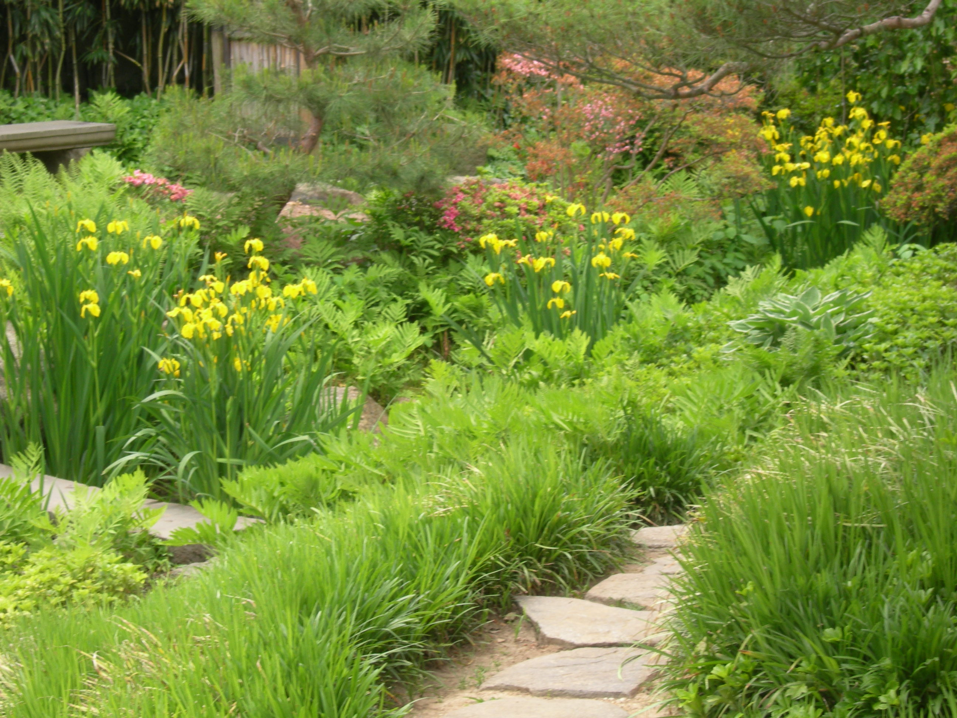
Notes:
Fairmount Park..-Shofuso Garden
Shofuso Garden

Slide 54
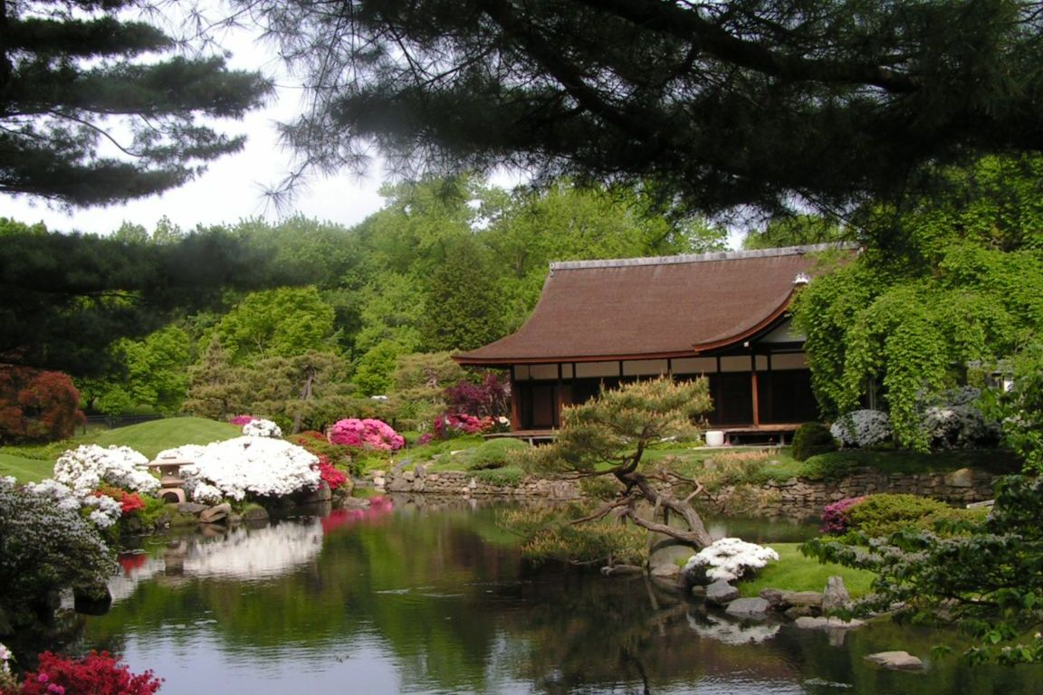
Notes:
Fairmount Park..-Shofuso Garden

Slide 55
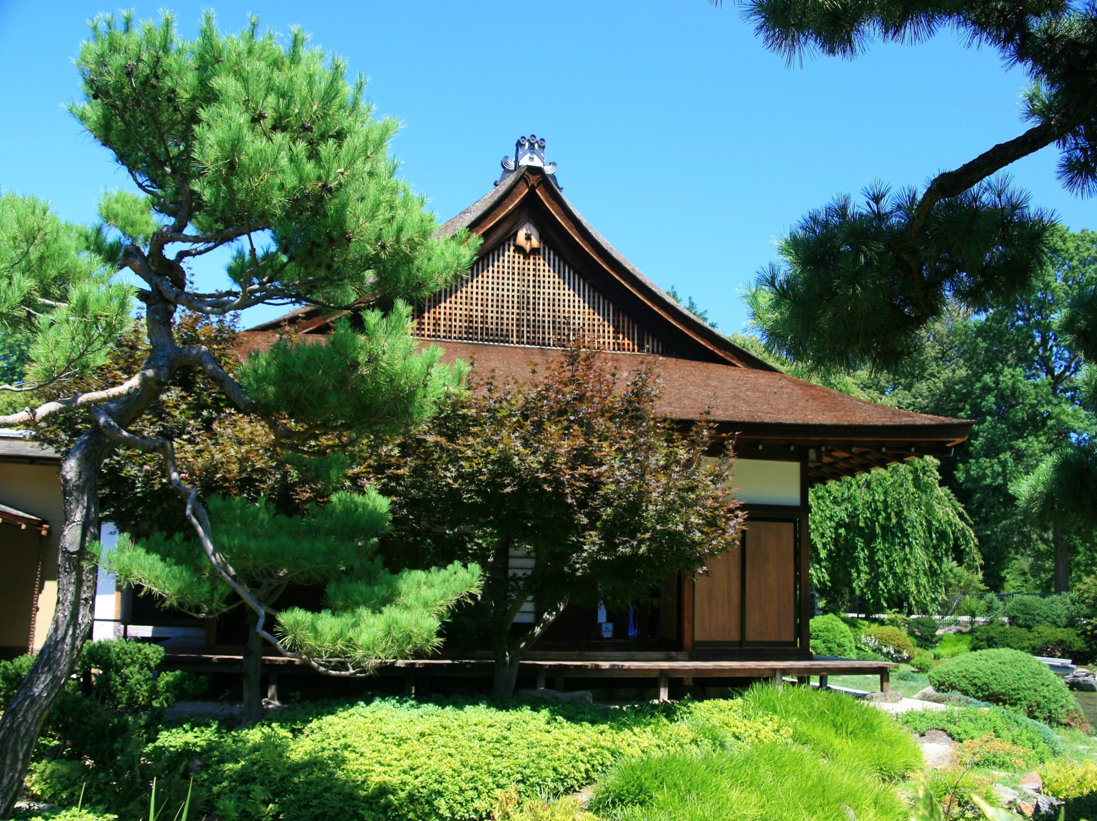
Notes:
Fairmount Park..-Shofuso Garden

Slide 56
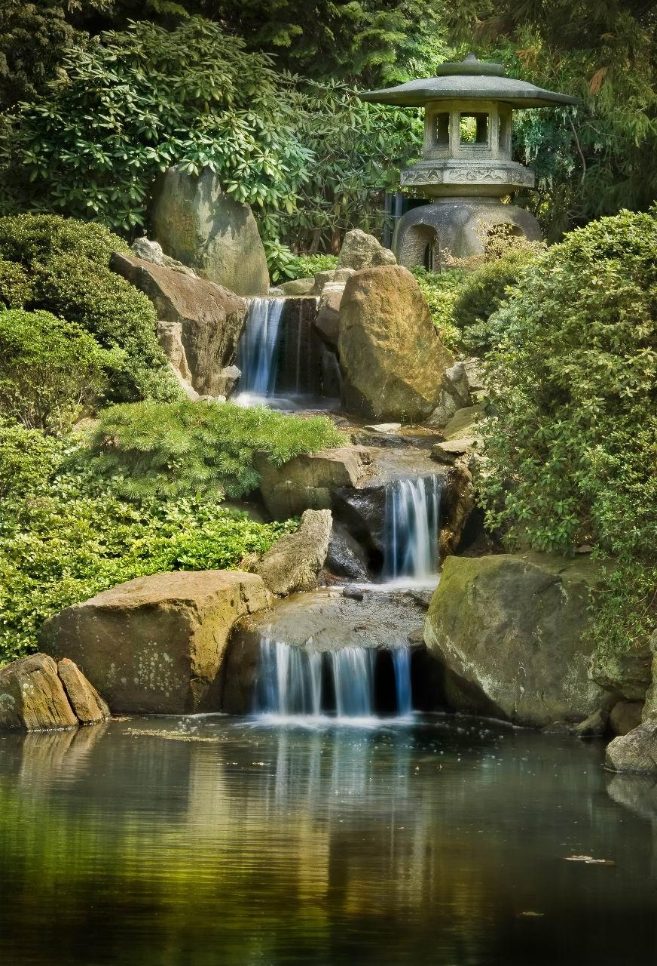
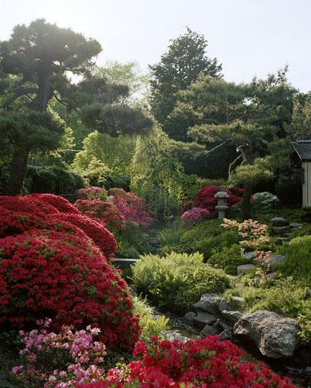
Notes:
Fairmount Park..-Shofuso Garden

Slide 57
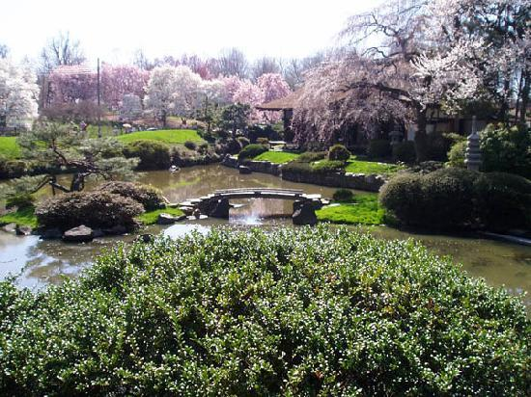
Notes:
Fairmount Park..-Shofuso Garden

Slide 58
Garfield Park.-Chicago
Garfield Park es un sitio de (0,74 km 2), ubicado en el Garfield Park East en el barrio de Chicago 's West Side.
Fue diseñado como un terreno de placer por William LeBaron Jenney y es el más antiguo de los tres grandes parques original de Chicago West Side ( Humboldt Park , Garfield, y Douglas Park ).
Es el hogar de la Garfield Park Conservatory, uno de los más grandes e impresionantes jardines de invierno en el Estados Unidos .

Slide 59
A menudo se refiere como "el arte del paisaje bajo el cristal", el Garfield Park Conservatory ocupa aproximadamente (18.200 m 2) dentro y por fuera, y contiene una serie de exposiciones permanentes de la planta incorporando muestras de todo el mundo (incluyendo algunos helechos que tienen más de 300 años edad).
Además, miles de plantas se cultivan allí cada año para las exhibiciones en los parques de Chicago y los espacios públicos.
Los primeros (160.000 m 2) segmento de Garfield Park se abrió oficialmente al público en agosto de 1874.
Originalmente conocido como Central Park, que fue concebido como la pieza central del sistema de West Park.

Slide 60
Jenney, ahora mejor conocido como el padre de los rascacielos , fue influenciado por los parques y bulevares franceses que había visto y estudiado mientras vivía en París .
Esa influencia se refleja en su diseño de estos parques Westside y los bulevares de conexión.
El parque fue rebautizado en 1881 en honor del asesinado presidente James A. Garfield .
En 1905, Jens Jensen , ahora conocido como el decano de arquitectura del paisaje de estilo Prairie, fue nombrado superintendente del Sistema de Parques West donde experimentó con ideas de diseño y mejoras en las secciones deterioradas y sin terminar de Garfield Park.

Slide 61
Algunas de las áreas más notables son los céspedes existentes que los convirtió en el escenario de desarrollo del estilo Prairie de la arquitectura del paisaje. Su trabajo más notable en Garfield Park se puede ver en el jardin formal al sur de Madison Street , donde combina elementos de estilo de la pradera con los elementos formales tradicionales y en el Conservatorio.
Garfield Park fue pensado inicialmente para ser utilizado para la recreación pasiva, tales como dar un paseo y hacer picnic. La experiencia de Jensen como ingeniero lo llevó a diseñar una gran laguna como un medio de drenar el sitio del parque mientras que la creación de las características del agua requeridas. La laguna se utiliza para navegar en verano y practicar patinaje sobre hielo en invierno.

Slide 62
Características históricas de Garfield Park se compone de paisajismo arquitectónico (jardines de flores, corte de agua, puentes, lagunas, y el Conservatorio), la arquitectura notable (el fieldhouse Golden Dome), la concha acústica (o "gazebo", como se le conoce localmente), diseñado en 1896 por JL Silsbee , y la construcción de refugios golf, atribuible a la pradera escuela arquitecto Hugh Gardner y construido en 1907. También hay una serie de esculturas y estatuas históricas dentro del parque.
Comodidades incluyen campos de béisbol y fútbol, ​​pistas de tenis y baloncesto, piscina, juegos infantiles y una pista de patinaje sobre hielo.
La cúpula dorada alberga un gimnasio de tamaño olímpico, centros de gimnasia y fitness, ring de boxeo, y el teatro.

Slide 63
Los clientes del parque pueden participar en programas para todos, desde los ancianos a los niños en edad preescolar, incluyendo picnics, conciertos al aire libre y festivales de la comunidad.
Hoy en día, el Conservatorio todavía sigue los principios originales de Jensen.
Una de las salas más populares es el presentado por primera vez a los visitantes, el Salón de Palm. En la vuelta 7 docena (84) de diferentes variedades de palmeras se pueden encontrar desde las más de 2.700 que se sabe que existen hoy en día.
De particular importancia es la palma de coco Double primero cultivado por los empleados del Conservatorio en 1959.

Slide 64
La palma de coco doble sólo se encuentra en la costa de Sudáfrica en su ambiente nativo y produce lo que se cree que es el más grande de semillas de una planta en el mundo que pesan hasta (23 kg)..-Lodoicea maldivica
La palma de coco doble en el Conservatorio murió por causas desconocidas en la actualidad, en febrero de 2012.
Después de muchas décadas de abandono, el conservatorio se sometió a una restauración de varios millones de dólares en 1994.
La no lucrativa Garfield Park Conservatory Alianza se formó para ayudar a mantener la estructura y proporcionar programas y servicios para los visitantes.

Slide 65

Notes:
Garfield Park.-Chicago

Slide 66

Notes:
Garfield Park.-Chicago

Slide 67

Notes:
Garfield Park.-Chicago

Slide 68

Notes:
Garfield Park.-Chicago

Slide 69

Notes:
Garfield Park.-Chicago

Slide 70

Notes:
. Garfield Park.-Chicago

Slide 71

Notes:
Garfield Park.-Chicago

Slide 72

Notes:
Garfield Park.-Chicago

Slide 73

Notes:
Garfield Park.-Chicago

Slide 74

Notes:
Garfield Park Conservatory.-Chicago

Slide 75

Notes:
Garfield Park Conservatory.-Chicago

Slide 76

Notes:
Garfield Park Conservatory.-Chicago

Slide 77

Notes:
Garfield Park Conservatory.-Chicago

Slide 78

Notes:
Garfield Park Conservatory.-Chicago

Slide 79

Notes:
Garfield Park Conservatory.-Chicago

Slide 80

Notes:
Garfield Park Conservatory.-Chicago

Slide 81

Notes:
Garfield Park Conservatory.-Chicago

Slide 82

Notes:
Garfield Park Conservatory.-Chicago

Slide 83

Notes:
Garfield Park Conservatory.-Chicago

Slide 84

Notes:
Garfield Park Conservatory.-Chicago

Slide 85

Notes:
Garfield Park Conservatory.-Chicago

Slide 86

Notes:
Garfield Park Conservatory.-Chicago

Slide 87
Garvan woodland Gardens
Garvan Woodland Gardens es un (850.000 m²) jardín botánico situado a 550 Arkridge carretera a unos 6 km del Parque Nacional de Hot Springs en ​​Hot Springs, Arkansas , EE.UU.
Es propiedad de la Universidad de Arkansas.
Los jardines están situados en una península boscosa con (7 km) de costa sobre el lago Hamilton . Los jardines cuentan con pendientes rocosas que recuerdan a los alrededores de las montañas Ouachita , paisajes florales, arroyos y cascadas en un entorno de bosque natural, además de un jardín japonés con arces japoneses y peonías árbol, unas coníferas frontera, y varios de flores y jardines de rocalla.

Slide 88
Sus colecciones muestran cientos de árboles y arbustos raros, incluyendo camelias , magnolias , rosas y más de 160 diferentes tipos de azaleas .
Los jardines se inició por Verna Cook Garvan , hija de Arthur B. y Louise Cook, de Malvern, Arkansas . Mr. Cook opera Wisconsin-Arkansas Lumber Co. y el ladrillo Malvern baldosas y Sociedad hasta su muerte en 1934.
Poco después, la señora Garvan asumió el control como una de la primera mujer CEO de una importante empresa de fabricación sur y sirvió en ese cargo hasta su jubilación en 1970.
El sitio del jardín fue adquirido en la década de 1920 después de una clara de hacia 1915.

Slide 89
En 1956, la señora Garvan comenzó a desarrollar un jardín y durante los siguientes cuarenta años plantó miles de ejemplares.
A su muerte, la señora Garvan dejó la propiedad en el Departamento de Arquitectura del Paisaje a través de la Fundación Universidad de Arkansas.

Slide 90

Notes:
Garvan Gardens

Slide 91

Notes:
Garvan woodland Gardens

Slide 92

Notes:
Garvan Woodland Gardens

Slide 93

Notes:
Garvan Woodland Gardens

Slide 94

Notes:
Garvan Woodland Gardens

Slide 95

Notes:
Garvan Woodland Gardens

Slide 96

Notes:
Garvan Woodland Gardens

Slide 97

Notes:
Garvan Woodland Gardens

Slide 98

Notes:
Garvan Woodland Gardens

Slide 99

Notes:
Garvan Woodland Gardens

Slide 100

Notes:
Garvan Woodland Gardens

Slide 101

Notes:
Garvan Woodland Gardens

Slide 102

Notes:
Garvan Woodland Gardens

Slide 103

Notes:
Garvan Woodland Gardens

Slide 104

Notes:
Garvan Woodland Gardens

Slide 105

Notes:
Garvan Woodland Gardens

Slide 106

Notes:
Garvan Woodland Gardens

Slide 107

Notes:
Garvan Woodland Gardens

Slide 108

Notes:
Garvan Woodland Gardens

Slide 109

Notes:
Garvan Woodland Gardens

Slide 110

Notes:
Garvan Woodland Gardens

Slide 111

Notes:
Garvan Woodland Gardens

Slide 112

Notes:
Garvan Woodland Gardens

Slide 113

Notes:
Garvan Woodland Gardens

Slide 114

Notes:
Garvan Woodland Gardens

